Slide 1

以弗所书
在爱里合一
Rick Griffith 博士 • 新加坡神学院 • BibleStudyDownloads.org

Slide 2
关键字
175
合一
以弗所书
Notes:
Our natural tendency is to move towards disunity. We want to be around people who look like us, talk like us, eat like us, smell like us, and act like us.
God is much broader and more flexible than this. How many races are there? He did not create various races. He made only one race called the human race. He wants us to learn more about him and his open arms by being united with those who are different from us in minor ways and yet are united in the major way—the way of Jesus.

Slide 3
主题
23
犹太人和外族人
在爱里显出合一
以弗所书

Slide 4
关键节
175
"我為主被囚的勸你們：既然蒙召，行事為人就當與蒙召的恩相稱。凡事謙虛、溫柔、忍耐，用愛心互相寬容，用和平彼此聯絡，竭力保守聖靈所賜合而為一的心。 "
(4:1-3).
以弗所书

Slide 5
175
总结概要
犹太信徒和外族信徒合一的方法是要看到彼此在神面前是平等的，并以彼此相爱来向世人做见证。
以弗所书

Slide 6

国度陈述
27c
基督在日期满足的时候将会是
天与地的主宰 (1:9-10)。
这时期被启示录 20:1-6 揭示
会是1000年之久.
以弗所书

Slide 7

圣约陈述
27c
基督“以自己的身体、废掉冤仇、就是那记在律法上的规条” (2:15)。因此，基督的死把摩西的律法废掉了 (对比 罗 7:7).
以弗所书

Slide 8

救赎陈述
27c
以弗所书是新约最清楚解释教会时代为奥秘被揭晓的时代(3:2-6)的经书，并显示救恩使犹太信徒与外族信徒同等，成为一体，那就是教会 (2:14, 19)。
以弗所书

Slide 9
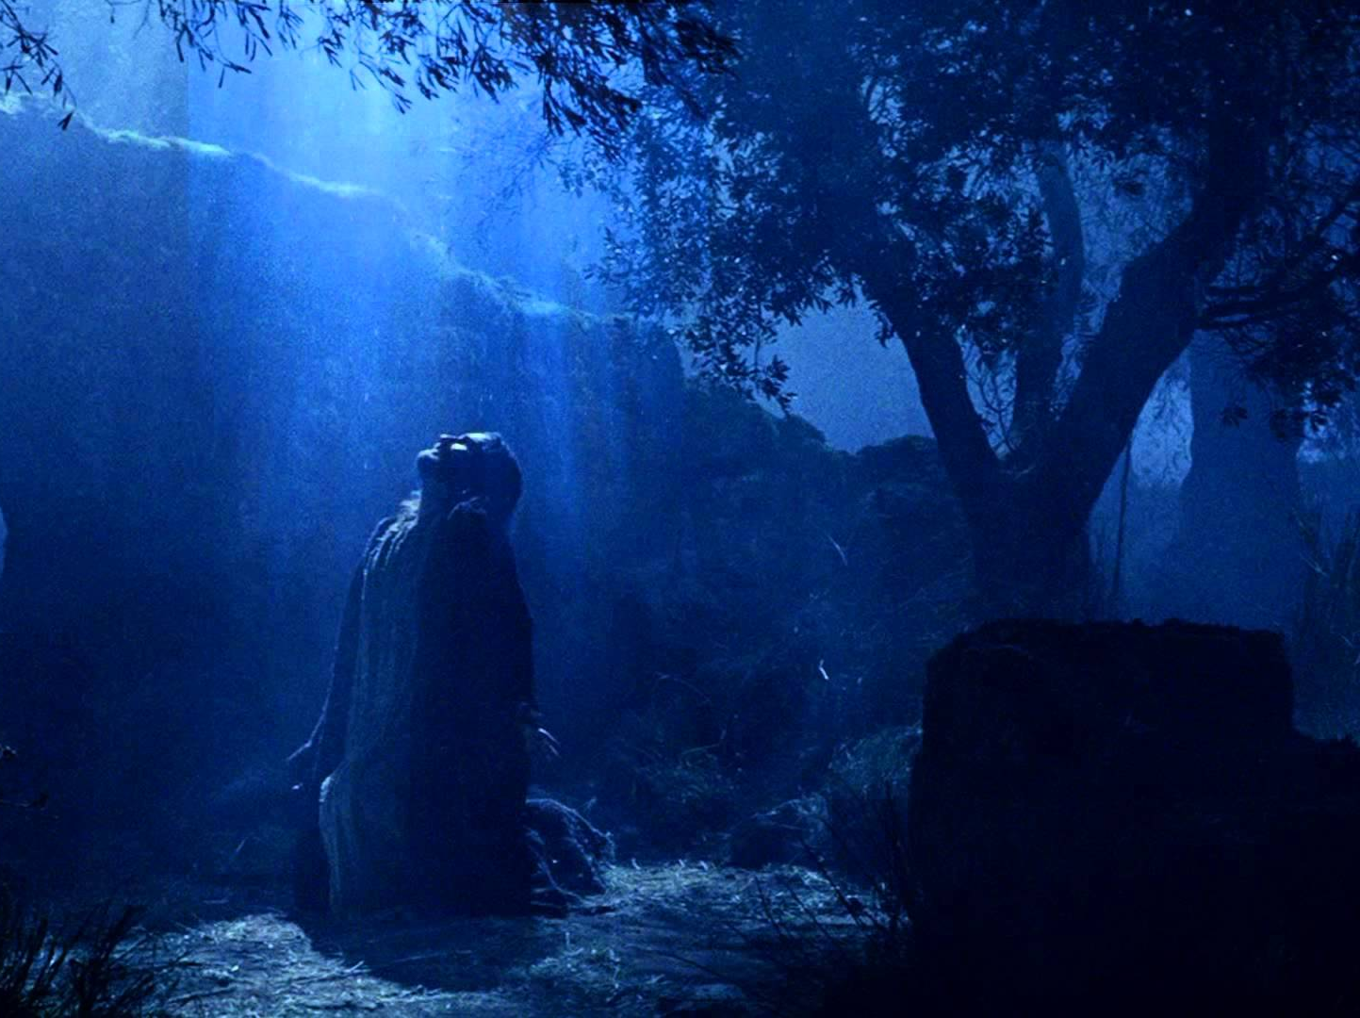
预言
(主, 神性)
27c
保罗通过他所有书信中最完整地诉说魔鬼的书信 (2:2; 6:11-16)让读者知道基督，借着圣灵及圣灵的作为 (1:13-14; 2:18; 3:5, 16; 4:3-4, 30; 5:18; 6:17-18)，能够成就的是超越我们所能想象的 (3:20) .
以弗所书

Slide 10

以弗所书
175
犹太人和外邦人合一的爱
合一平等 |  |  |  | 爱的见证
1-3章 |  |  |  | 4-6章
教义 |  |  |  | 应用
地位 |  |  |  | 实践
信念 |  |  |  | 行为
特权 |  |  |  | 责任
问候 1:1-2 | 地位 1:1-3- 23 | 复合 2 | 独一性 3 | 合一 4：1-16 | 圣洁 4:1– 5:20 | 顺服 5:21–6:9 | 倚靠 6:10-20 | 爱 6:21-24
罗马
公元60年夏 (第一次于罗马被监禁)
Notes:
章
與主的關係不斷增長並意識到他們在基督裡所站的新地位，與猶太歸主者的後嗣的身份等同。 (1-3)
2. 每日與主同行的經歷顯出合一的愛。
(4-6)

Slide 11
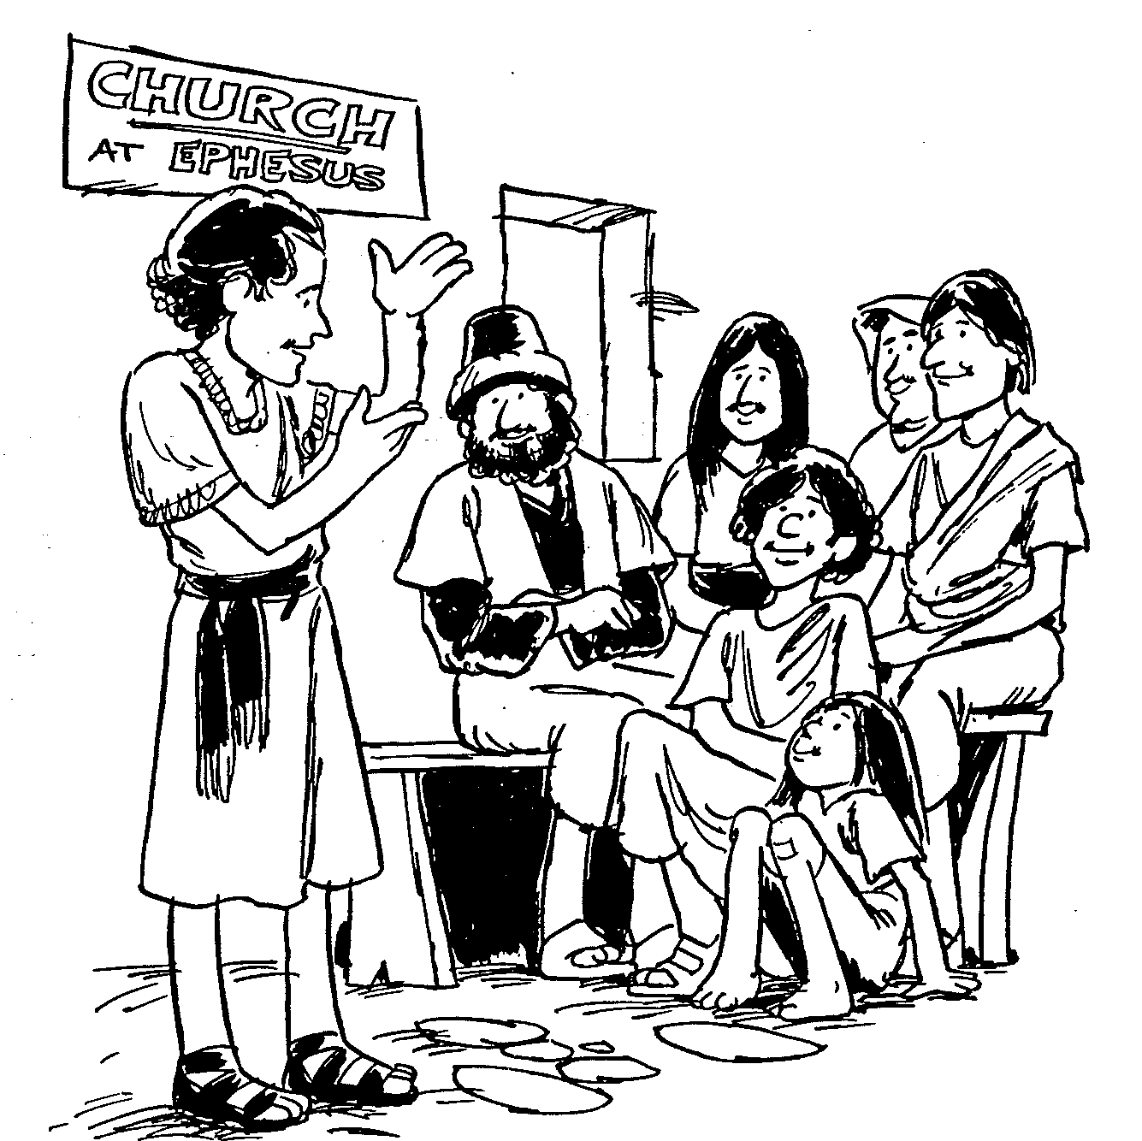
以弗所书
1
2
3
4
5
6
教会的呼召
个人在天上的位子
深知基督的奥秘
恩赐的理由
基督为婚姻的榜样
属灵争战的帮助
巴里 赫德尔斯顿 《藏头诗圣经》

Slide 12

要合一
以弗所书
Rick Griffith 博士 • Crossroads International Church Singapore
BibleStudyDownloads.org

Slide 13

我们的教会要怎么样
使诸般不同的人
合一?
Notes:
What do we need to do so we don’t end up divided due to our diversity?

Slide 14
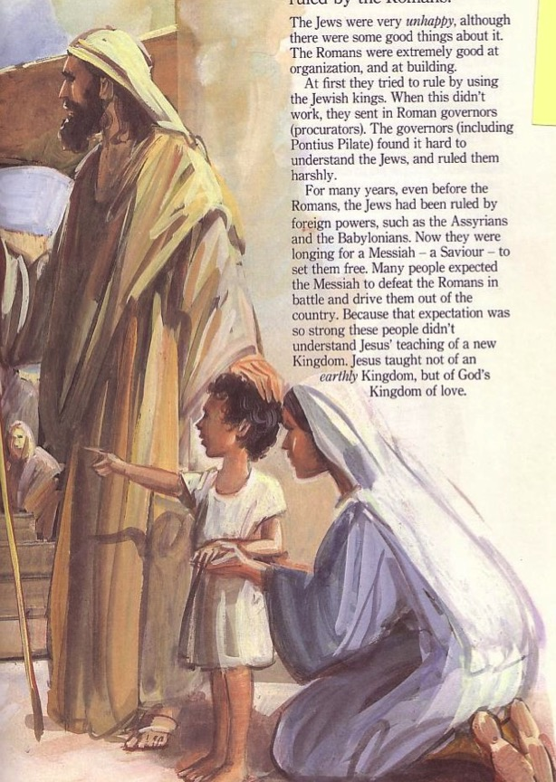
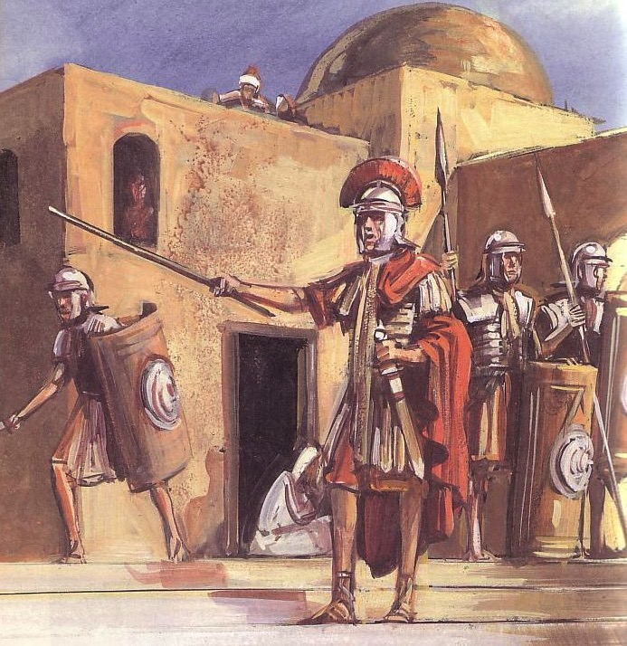
有时候，信徒会虐待某个种族的人
犹太人
外族人
一个神
诸多忌讳
多神论很少忌讳

Slide 15
怎么样合一…
爱神
弗 1–3
Notes:
Love God for our equality in Christ (Eph 1–3).
[Praise God that none of us is better than any other due to salvation or ethnic origin or class.]

Slide 16
怎么样合一…
爱教会
爱神
弗4–6
Notes:
Love the church to witness to the world (Eph 4–6).
[Unity leads to care for each other in a way that attracts unbelievers.]

Slide 17
怎么样合一…
爱万国
爱教会
爱神
以弗所书
Notes:
Love God, love the church as equals, and love the nations (Main Idea).
The way to unity for believing Jews and Gentiles is to see their equality and love one another as a witness to the world.

Slide 18

爱神, 同等地爱教会 及爱万国
以弗所书主要思想

Slide 19

想一想
你是否真正把自己与其他信徒视为同等？
• 帮佣?
• 前回教徒 (马来人)?
• 监狱里的信徒?
• 印度，缅甸,及孟加拉等的贫苦教会?
你怎么样能显示你与和你不一样的信徒的合一？
以弗所书应用

Slide 20
Black

Slide 21

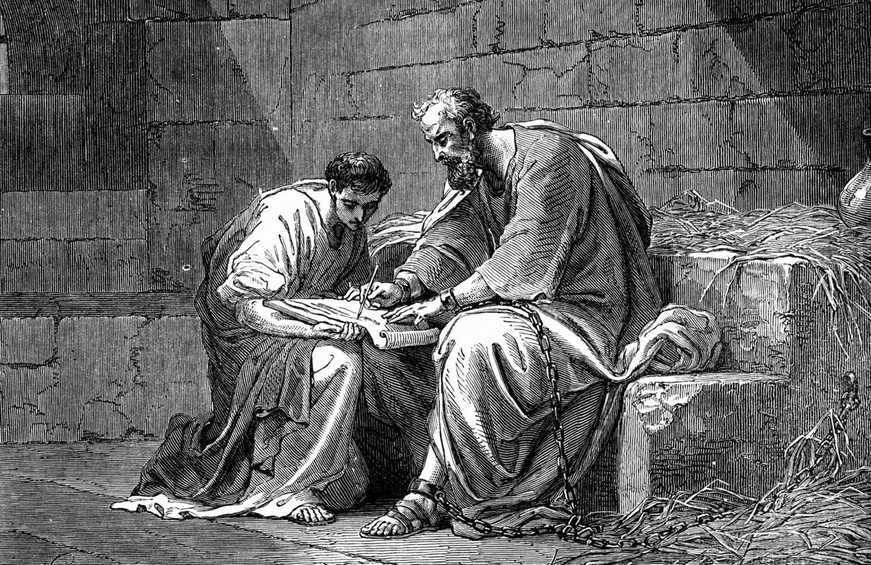
介绍 "监狱书书"
Jeremy Chew, East Asia School of Theology, Singapore

Slide 22
新约综览(保罗书信)
38
124
39-41
"直 到 地 极" (使 徒 行 传 1:8)
使 徒 9 13 14 15 16 18 21 27 28
五月57-
八月59
大 马 色
安 提 阿
四月 48-
九月 49
1
加 拉 太
四月 50-
九月 52
2
爱琴海
春季 53-
五月 57
3
亚洲
五月 57-
八月 59
试验
二月 60-
三月 62
1
罗马
春季 62-
秋季 67
4
西班牙
秋季 67-
春季 68
2
罗马
秋季 49
理事会
春季68
教会扩长
35 48 49 50 52 53 57 60 62 67 68 95
马太
路加
使徒行传
马可
约翰
以弗所
加拉太
帖 前
歌前
合一
提 前
提后
因信称义
被提
成圣
大患难
帖后
使 徒
歌罗西
歌后
神性
提 多
宣教
教牧
称义
腓利门
罗马
饶恕
福音书以及使徒行传
腓立比
态度
保罗书信
1234
路程
监狱
罗马
监狱
保罗书信, 类别,关键节

Slide 23
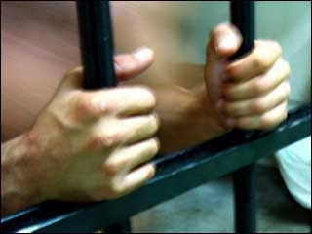
哪些是监狱书信?
以弗所书
歌罗西书
腓利门书
腓立比书
为什么称为 "监狱书信"?
它指的是保罗的捆锁：
  弗 3:1; 4:1; 6:20
  西 4:3, 18
  门 1, 9, 10
  腓 1:13-14
改编 与 Jeremy Chew, 东亚神学院，新加坡

Slide 24
谁传达这些书信 ?
退基鼓
  他传达的用弗所书和歌罗西书(弗. 6:21; 罗. 4:7)
  阿尼西谟陪同着他(西 4:9)
阿尼西谟
  腓利门在歌罗西的奴仆
  虽然没有明确的提起，他大概在回到他主人，腓利门时，把书信传给他 (门 12)
以巴弗提
  他来至腓立比。他把腓立比书带给他们 (腓 2:25, 28)
改编 与 Jeremy Chew, 东亚神学院，新加坡

Slide 25
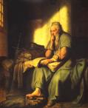
保罗的态度如何?
保罗在腓利门盼望自己能被释放 (evlpizw = 盼望) (门 22)
保罗在腓立比确信自己能被释放 (oi=da = 知道/了解) (腓 1:25; 2:24)
(Phil. 1:25; 2:24)
次序与背景
在 两个／三个不同场合写作
以弗所书, 歌罗西书和腓利门书 很可能在同一个时间写作 (大概主后 60-61)
腓立比书在后期写作 (大概主后 62)
改编 与 Jeremy Chew, 东亚神学院，新加坡

Slide 26
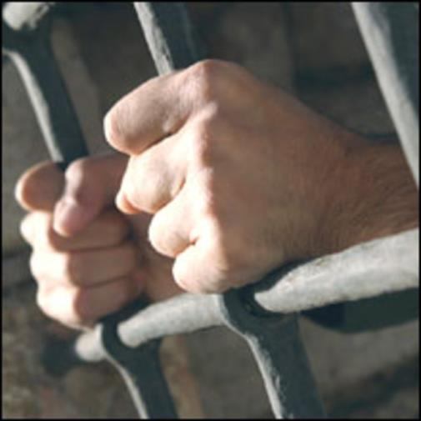
监狱书信的场合
保罗在罗马被囚禁时, 以巴弗与他同在.
保罗也为了小亚细亚的几个外邦社区写了一般通信 (例如以弗所)
一个逃跑奴隶名阿尼西母也加入了他们.
保罗在歌罗西教会收到危机消息 (异端学)
保罗为了应付歌罗西的问题, 写了歌罗西书信因而差遣推基古带回书信给歌罗西.
保罗为了腓利门也差遣阿尼西谟和推基古带回书信
改编 与 Jeremy Chew, 东亚神学院，新加坡

Slide 27
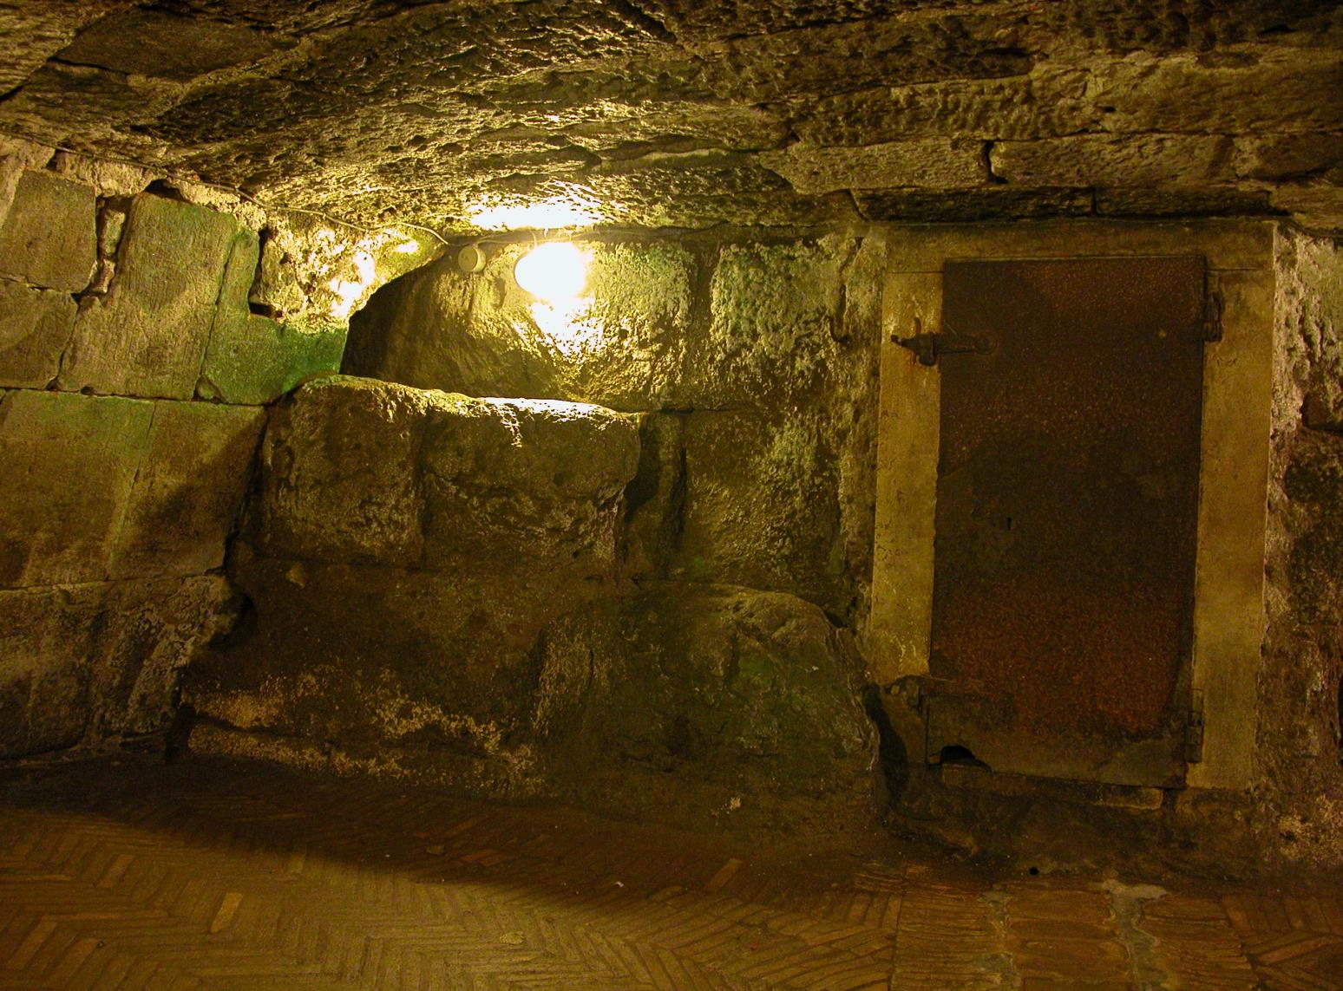
几个月后 (主后 62)…
保罗仍在监狱里
腓立比教会派以巴弗提为保罗服役
保罗在以巴弗提身上得知腓立比教会的问题 : 外来的攻击 (3:17) and 内在的纠纷 (4:2)
以巴弗提患病 (腓立比 2:26)
保罗打发患病的以巴弗提回到腓立比教会, 以巴弗提也替保罗带回一封解决腓立比教会问题的书信.
改编 与 Jeremy Chew, 东亚神学院，新加坡

Slide 28
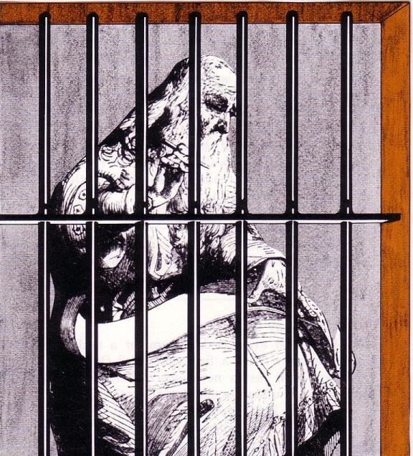
监狱书信
以弗所书
歌罗西书
腓利门书
腓立比书
试评论这图片…
保罗 典型地安排一个抄写员为他抄写
(使 28:30-31)
保罗正在罗马被软禁
课堂演讲 for Dr. Rick Griffith,新加坡神学院

Slide 29

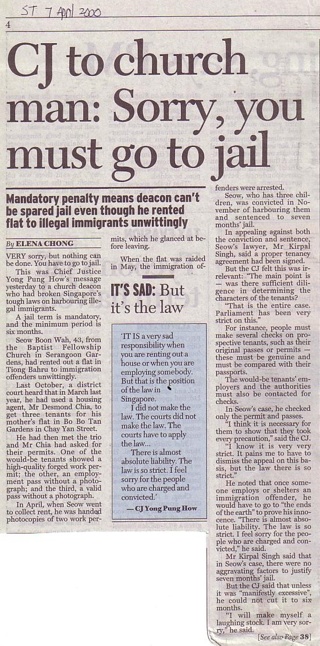
有时基督徒遭
不合理对待
保罗最终也在罗马被软禁
注意为何一位教會执事与恐怖分子和骗稅的人一同被刊登

Slide 30
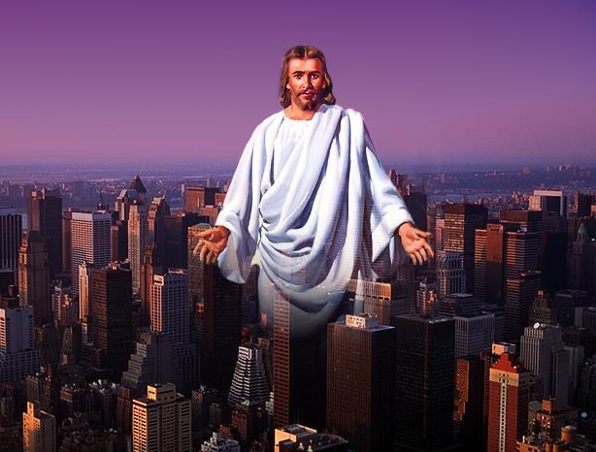
监狱书信的基督论
201a
 | 基督为… | 焦点 | 解释
以弗所书 | 原首 | 基督的合一 | 基督摧毁信徒之间的隔膜
腓立比书 | 榜样 | 基督的态度 | 基督典范如何对待困难
歌罗西书 | 神 | 基督的神性 | 基督优越于人的哲理
腓利门书 | 和解者 | 基督的赦免 | 基督和解信徒与神以及信徒与信徒之间的关系

Slide 31
监狱信简的应用
202
书信 | 第一世纪 的问题 | 第二十一世纪的问题 | 解答 (主题)
以弗所书 | 犹太人-外邦人的冲突 ("我们论") | 单单华人 单单浸信会 单单成人 | 实现基督徒的合一 (四:3)
腓立比书 | 逼迫 监狱 死亡 | 事工的不便 - 时间,睡眠 - 休闲 | 以基督的心为心 (二:5)
歌罗西书 | 否认基督的神性 | 新纪元 异端 | 宣告他的神性 (二:9)
腓利门书 | 主人/奴仆 ("我论") | 原谅 上司/雇员/ 他人 | 和解关系 (17-18节)

Slide 32


你对试练有什么样的反应呢?
201
你说… | 策略 | 气质，性格，秉性 | 书信
"我是对的!" | 奋斗目标 | 易怒的 | 以弗所书
"为什么会是我呢?" | 忧郁，沮丧 | 忧郁 | 腓立比书
"我应该会应付的来" | 妥协 | 乐观的 | 歌罗西书
"一切都会变成过去" | 忽视它 | 冷静镇定的 | 腓利门书

Slide 33
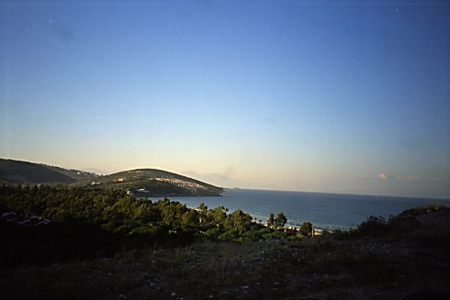
主目录
以弗所城
背境
大纲
诗歌
一至三章
四至六章
终结
地点
名胜古迹

Slide 34
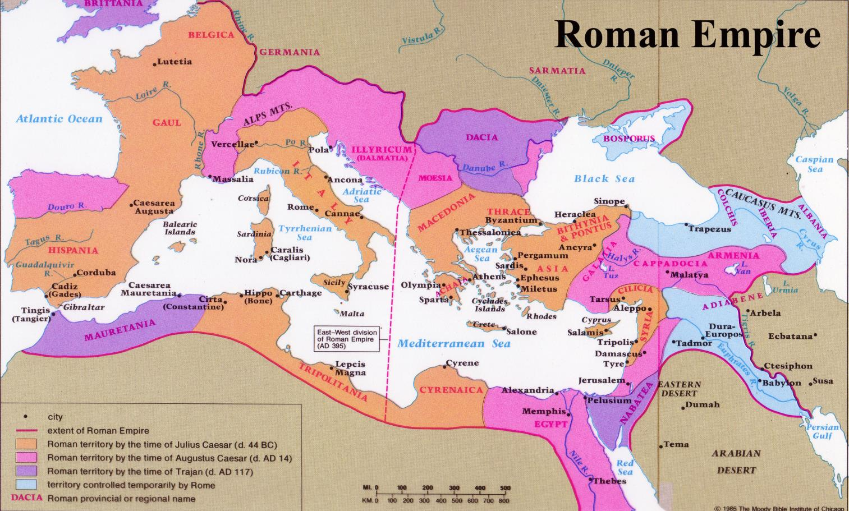
罗马地盘 (主前50 –主后 100)
Beitzel, 1st edition, 166

Slide 35
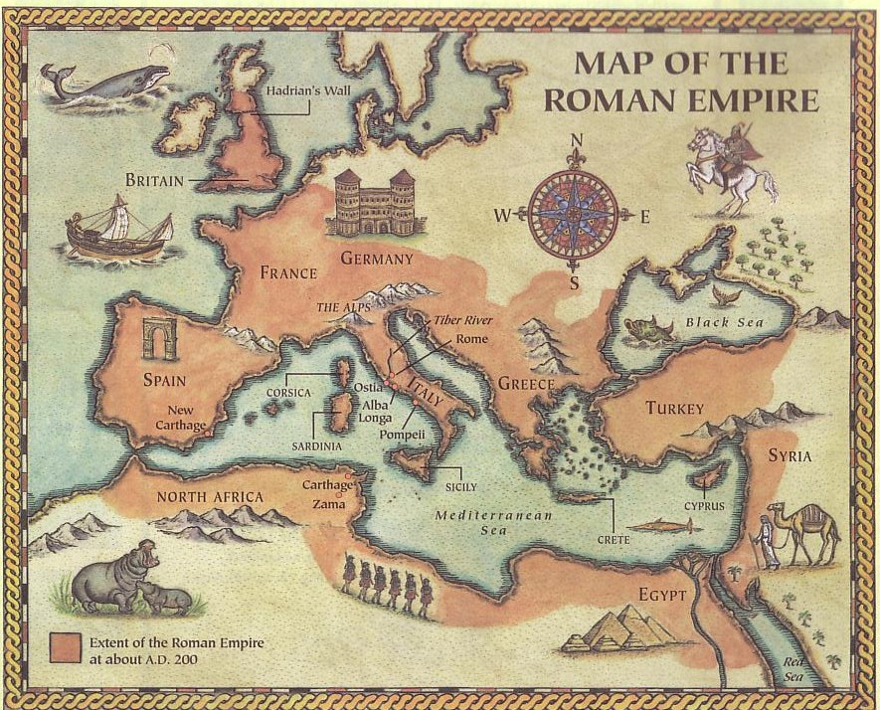
176
地點 和 日期
保罗約在主后61年，第一次在罗马被监禁的时期，写成以弗所书。他也写成了 "监狱书信": 歌罗西书、腓利门书、腓立比书。
罗马
以弗所
Notes:
Paul wrote this Ephesians during his first imprisonment in Rome, AD 61. He also wrote other "prison epistles": Colossians, Philemon, Philippians

Slide 36
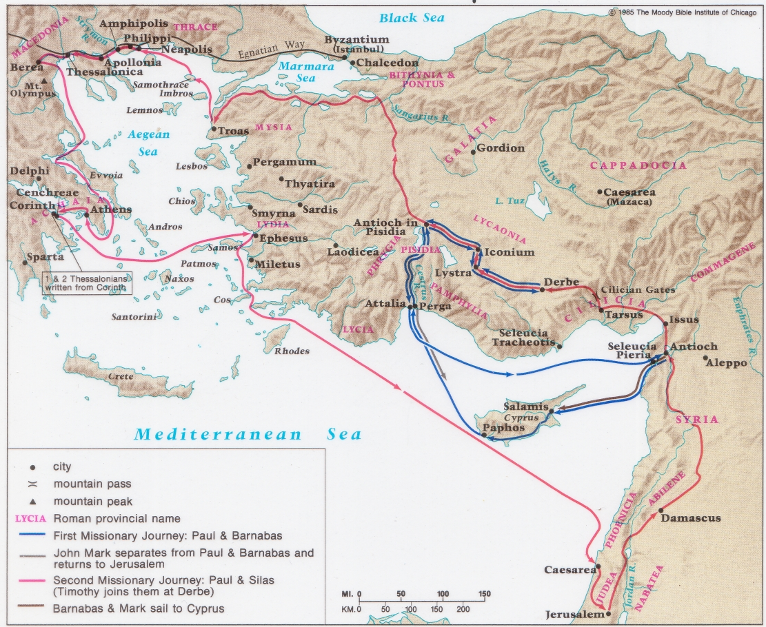
保罗第一与第二宣教旅程
138-39

Slide 37
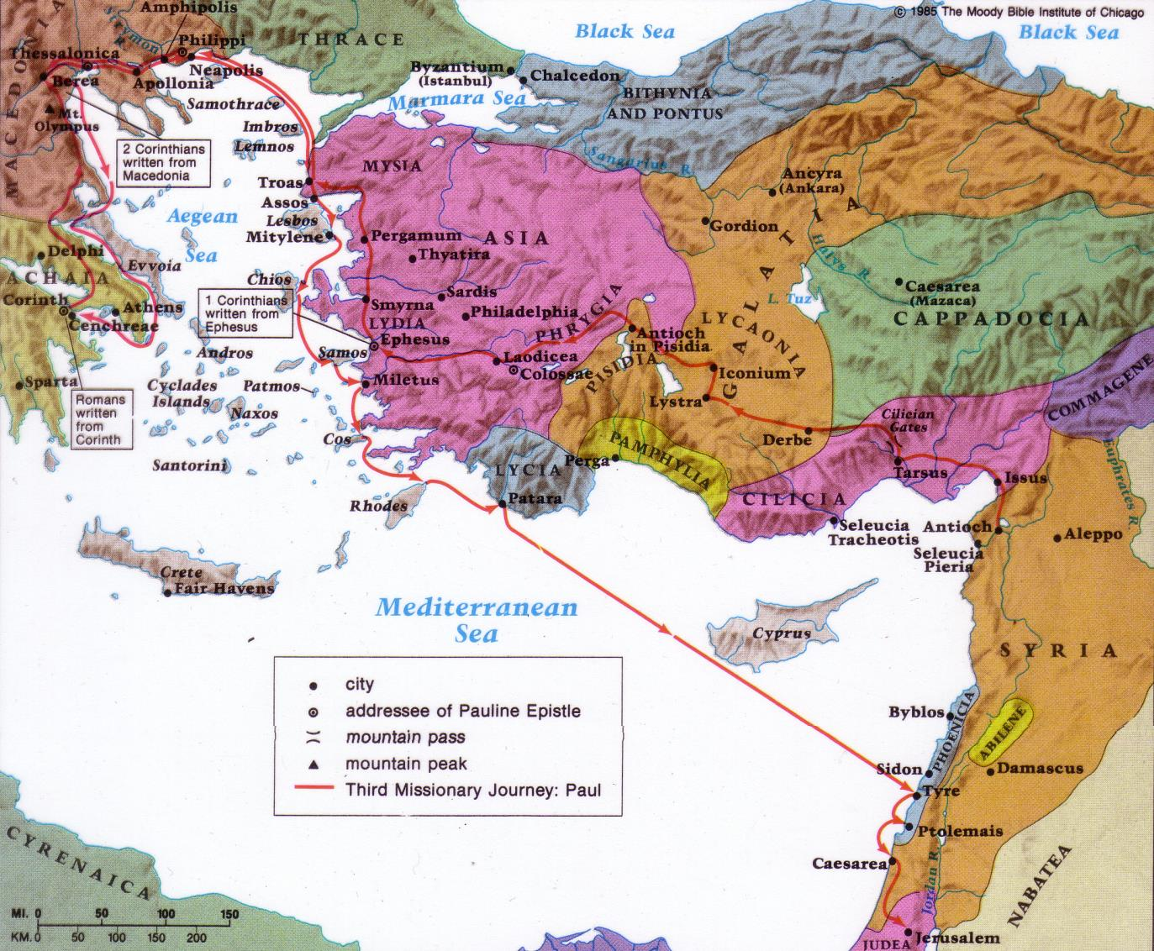
保罗第三宣教旅程
140

Slide 38
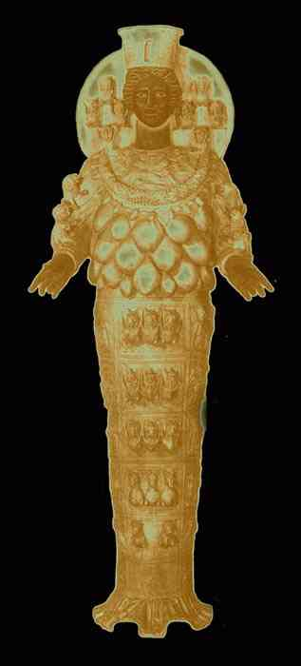
以弗所可注意点
180d
是亚洲承认的"第一"城市
工商, 国际交易的其中一位领导者
艺术与科学,是哲学家、诗人、艺术家与演说家喜爱的地方
宗教 = 敬拜狄安娜

Slide 39
176
收信人
在 1:1 提到以弗所教会，收信人是以弗所教会。
由于一些重要古卷省去了 "於以弗所 "， 有些学者认为这封书信的对象是非特定的教會。另外这封书信整体上也缺乏了保罗书信通常出现的个人问候，因此看來是一个传阅的文件。
可能是兩个看法的组合
Notes:
接者它是電路Ephesus 的教會被注意在1:1.Others 言。..at 和因此Ephesus... 。或赧t..s

Slide 40
BACKGROUND
主目录
以弗所城
背境
大纲
诗歌
第 一至三章
第四至六章
终结
作者
日期
主要人物
受众
特点
目的

Slide 41

背景
作者
日期
主要人物
受众
保罗
监狱书信(主后60年)
來自以弗所的弟兄推基古
Notes:
特點
目的約在主後61年，第一次在羅馬被監禁的時期，寫成以弗所書。他也寫成了 ""

Slide 42
作者
176
外证:
早期教會一致同意是保罗的著作。
十六世紀 的學者 伊拉斯谋 開始提出分歧的意見，而十九世紀的极端德国学派把这讨论帶进今天的争议地步。
內证 :
在1:1 和3:1都显出保罗是作者.
这书的写作手法和內容与保罗的其他著作是一致的。

Slide 43
特征
177
(一) 目的: 各种的定义
(二) 恶魔学和强调属灵性
(三) 祷告
(四) 以弗所书在新约当中有最长的经文与共有八较长的经文 (1:3-14, 15-23; 2:1-7; 3:1-13, 14-19; 4:1-7, 11-16; 6:17-18)
(五) 关于犹太人和外邦人之间的合一, 以弗所书在新约当中给予最充分的解释

Slide 44
什么是教会？
背境
基督的身体
圣殿
奧秘
新人
新娘
军人

Slide 45
以弗所 教會的問題
背境
对天堂沒有正确认识
沒有蒙寬恕的把握
勝过罪恶
道德争议
与世界认同
对角色持不正确态度

Slide 46
写所目的
背境
鼓励信徒
为所拥有的感恩
神的目的和计划
在基督里合一
住在和谐里

Slide 47
目的
177
年轻信徒的基本需要是在主里面灵命成长，方法包括：
与主的关系不断增长，並意视到他们在基督里所站的新地位，与犹太归主者的后嗣身份等同。 (1-3)
2. 每日与主同行的经历显出合一的愛。 (4-6)

Slide 48
要合一
以弗所书
Rick Griffith 博士 • Crossroads International Church Singapore
BibleStudyDownloads.org

Slide 49
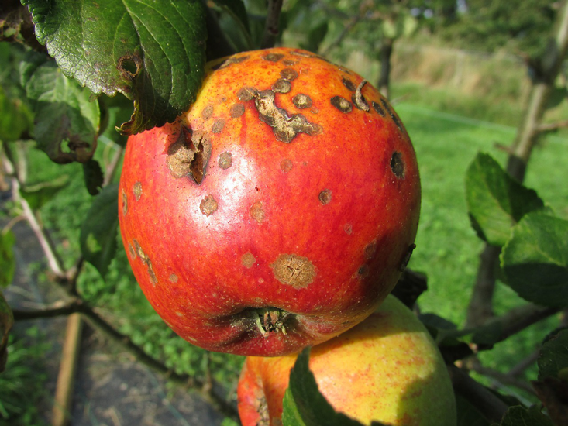
热力学第二定律
Notes:
同样的，人每天都在被消耗。这就是为什么我们需要空气，水，食物，休息等等。如果没有一个计划，你会一年不如一年。你同意吗？
The Second Law of Thermodynamics is a reality.
Everything runs down. Things get old. That's The Second Law of Thermodynamics.

Slide 50

热力学第二定律
Notes:
同样的，人每天都在被消耗。这就是为什么我们需要空气，水，食物，休息等等。如果没有一个计划，你会一年不如一年。你同意吗？

Slide 51
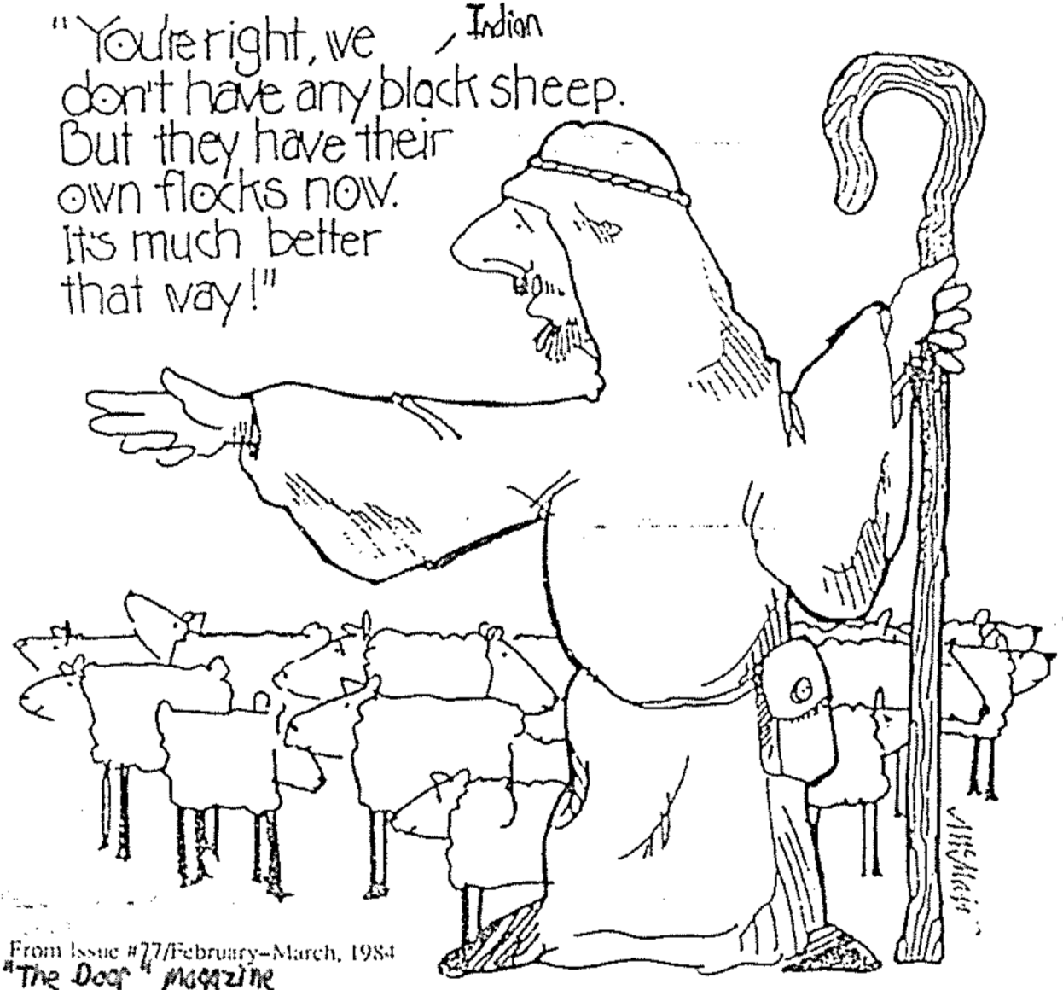
You’re right, we don’t have any dark sheep. But they have their own flocks. It’s much better that way!
Notes:
Diversity can divide since we try to be with others like us.
Birds of a feather flock together.
Friends look like each other.
Married couples look more alike the longer they are married.
We tend to do what we do because we think it is the best way to do it—this diversity can lead to disunity.

Slide 52
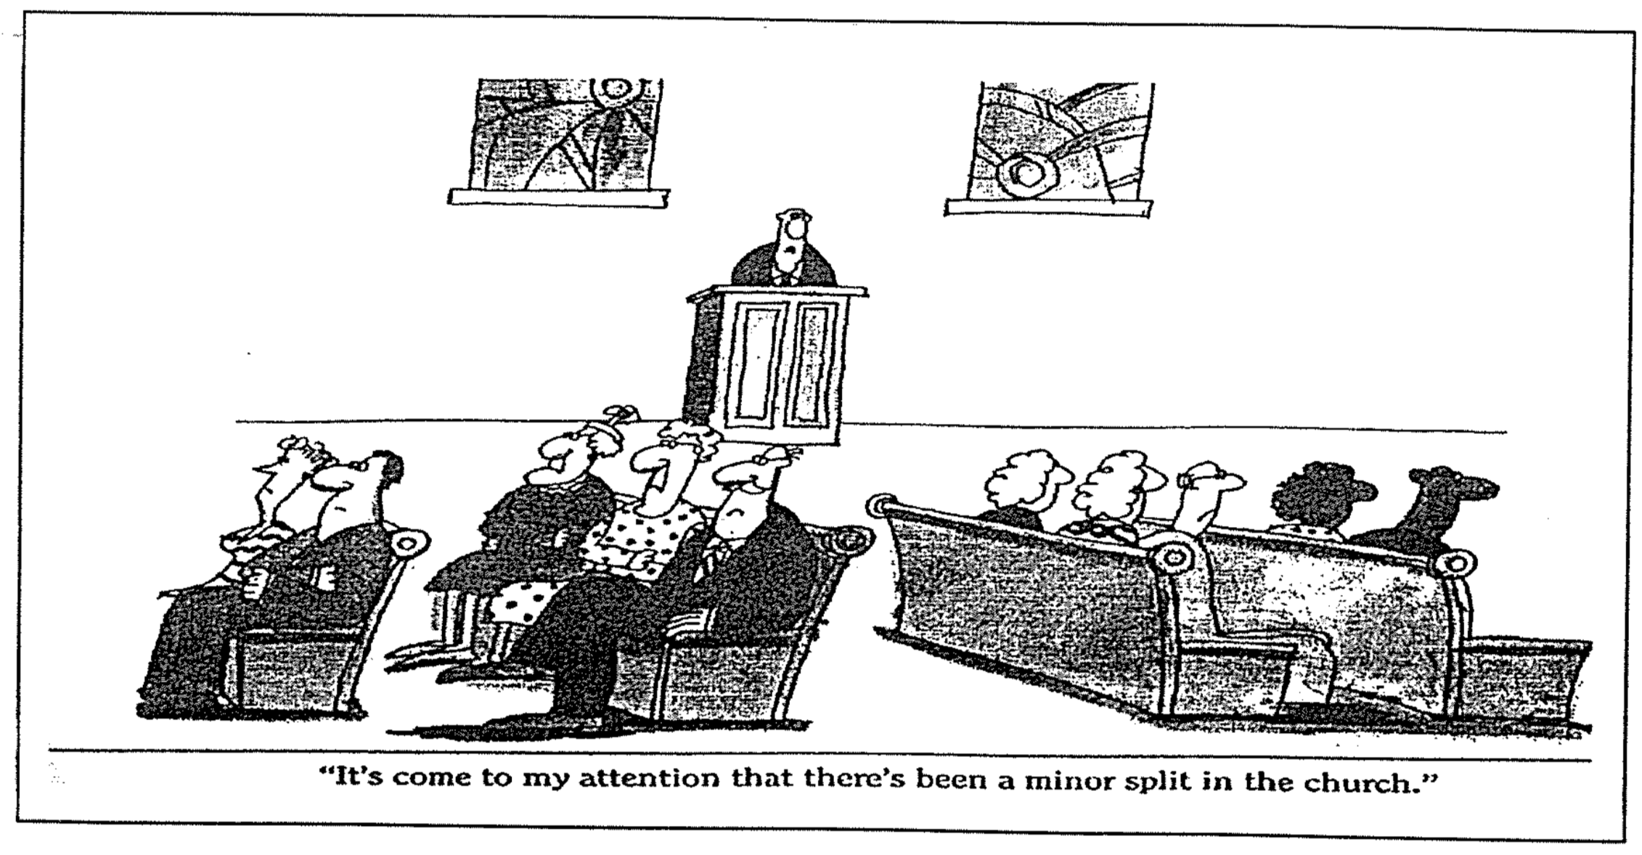
A Slight Division
“It’s come to my attention that there’s been a minor split in the church.”
Notes:
Have you ever been in a divided church?

Slide 53
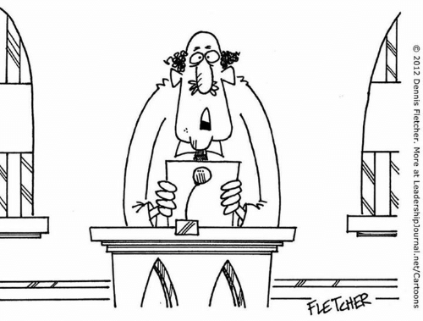
“…and the church unity workshop has been postponed until the deacons can agree on the date, time, and color of the participant name tags.”
Notes:
Christians sometimes see their differences as a liability instead of a strength.

Slide 54
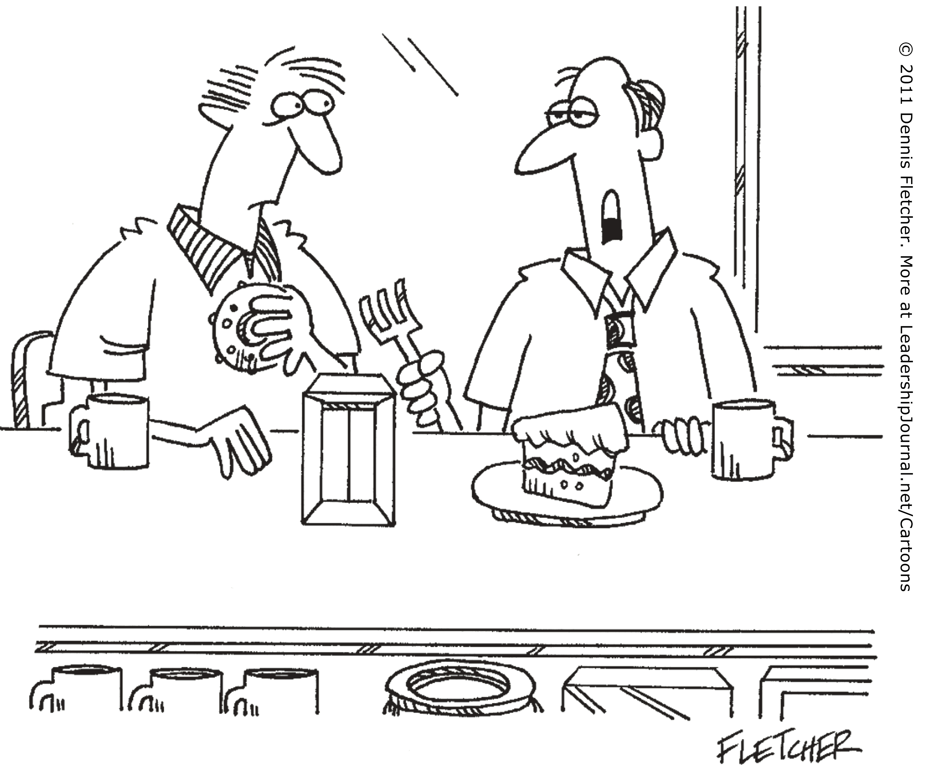
“I sense a new unity in my church… away from apathy, and moving steadily toward opposition.”
Notes:
Even people in church can fight for their own way.

Slide 55

什么是合而为一的心?
谈论如何使当的教会和教会之间有合而为一的心。

Slide 56
我们的教会要怎么样
使诸般不同的人
合一?
Notes:
What do we need to do so we don’t end up divided due to our diversity?

Slide 57
新约综览(保罗书信)
38
124
39-41
"直 到 地 极" (使 徒 行 传 1:8)
使 徒 9 13 14 15 16 18 21 27 28
五月57-
八月59
大 马 色
安 提 阿
四月 48-
九月 49
1
加 拉 太
四月 50-
九月 52
2
爱琴海
春季 53-
五月 57
3
亚洲
五月 57-
八月 59
试验
二月 60-
三月 62
1
罗马
春季 62-
秋季 67
4
西班牙
秋季 67-
春季 68
2
罗马
秋季 49
理事会
春季68
教会扩长
35 48 49 50 52 53 57 60 62 67 68 95
马太
路加
使徒行传
马可
约翰
以弗所
加拉太
帖 前
歌前
合一
提 前
提后
因信称义
被提
成圣
大患难
帖后
使 徒
歌罗西
歌后
神性
提 多
宣教
教牧
称义
腓利门
罗马
饶恕
福音书以及使徒行传
腓立比
态度
保罗书信
1234
路程
监狱
罗马
监狱
保罗书信, 类别,关键节

Slide 58
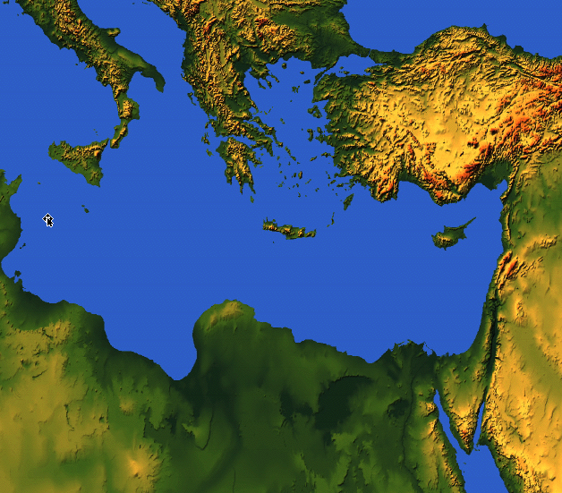

175
罗马
以弗所
以弗所书

Slide 59
关键字
175
合一
以弗所书
Notes:
Our natural tendency is to move towards disunity. We want to be around people who look like us, talk like us, eat like us, smell like us, and act like us.
God is much broader and more flexible than this. How many races are there? He did not create various races. He made only one race called the human race. He wants us to learn more about him and his open arms by being united with those who are different from us in minor ways and yet are united in the major way—the way of Jesus.

Slide 60
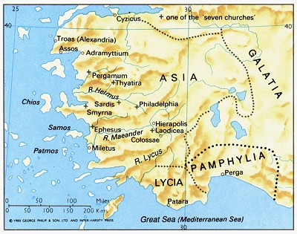
349
加拉太
亞細亞
以弗所
老底加
歌羅西
旁非利亞
呂家
以弗所是亚洲的首都

Slide 61
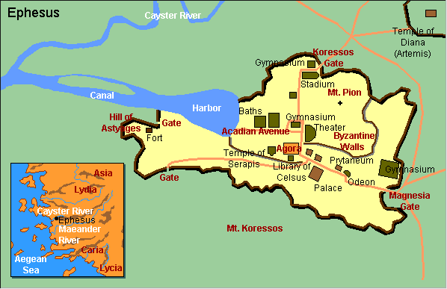
以弗所
以弗城设计
亞底米
女神廟
阿魯加迪安路
以弗所

Slide 62
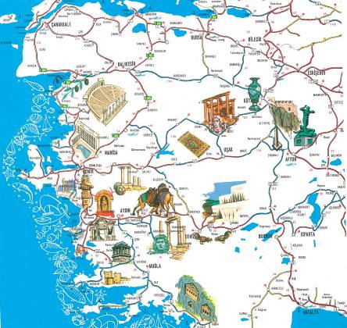
文化中心

Slide 63

相簿

Slide 64
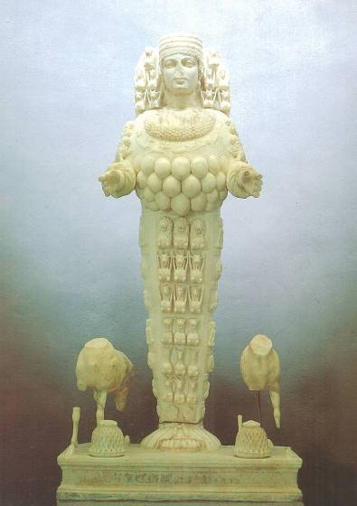
阿蒂米斯, 生育女神

Slide 65
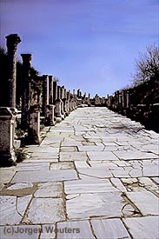
大理石马路
Notes:
Marble city, chariot ruts, speed humps, after earthquake columns put back up again.

Slide 66
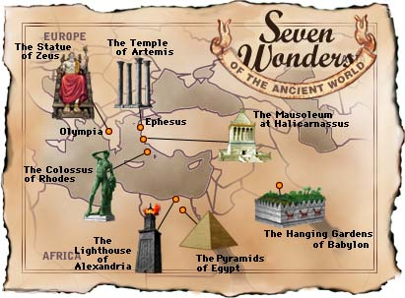
古代世界 七大奇迹

Slide 67
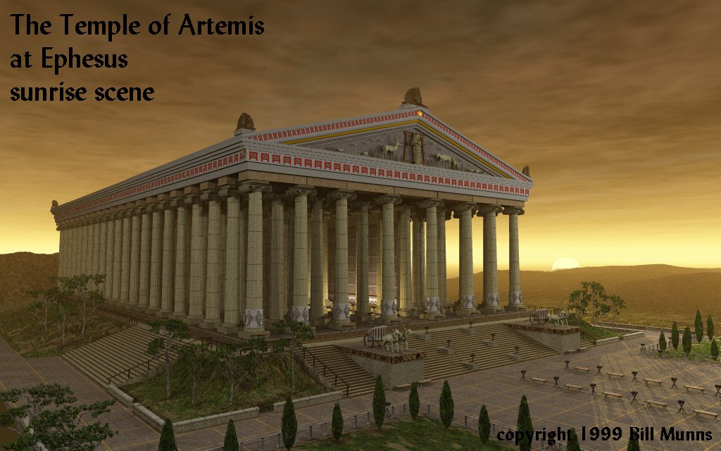

阿蒂米斯在以弗所的庙
349
Notes:
Diana-the goddess mother of e/t, 127 Marble pillars, Artemis (Gk), Diana (Latin)

Slide 68
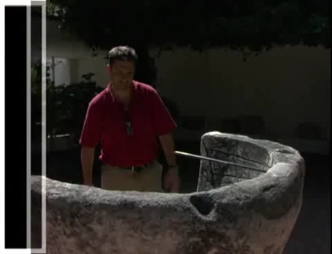
Artemis (Diana) Video (cf. Acts 19)
180c
Notes:
"In Roman mythology, Diana (lt. "heavenly" or "divine") was the goddess of the hunt and moon and birthing, being associated with wild animals and woodland, and having the power to talk to and control animals. She was equated with the Greek goddess Artemis, though she had an independent origin in Italy." (http://en.wikipedia.org/wiki/Diana_%28mythology%29)
Temple had 127 Marble pillars, Artemis (Gk), Diana (Latin)

Slide 69
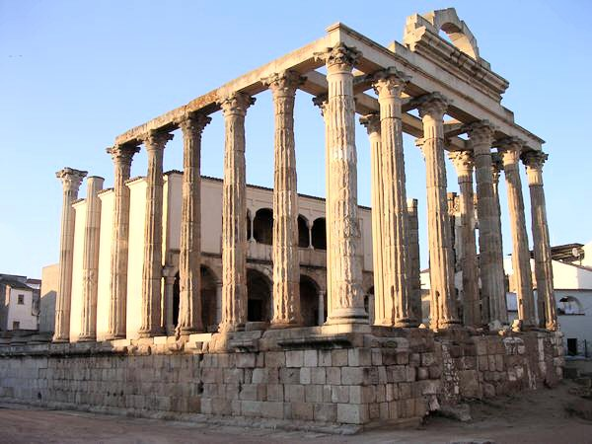
今天狄安娜女神廟(阿蒂米斯)
349
Notes:
"In Roman mythology, Diana (lt. "heavenly" or "divine") was the goddess of the hunt and moon and birthing, being associated with wild animals and woodland, and having the power to talk to and control animals. She was equated with the Greek goddess Artemis, though she had an independent origin in Italy." (http://en.wikipedia.org/wiki/Diana_%28mythology%29)
Temple had 127 Marble pillars, Artemis (Gk), Diana (Latin)

Slide 70

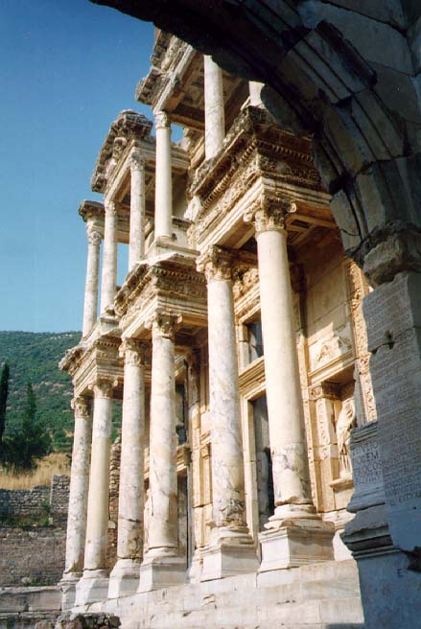
凯撒的书管
349
凯撒
Notes:
Sid Caesar, Venerate: Bow to Caesar or die

Slide 71
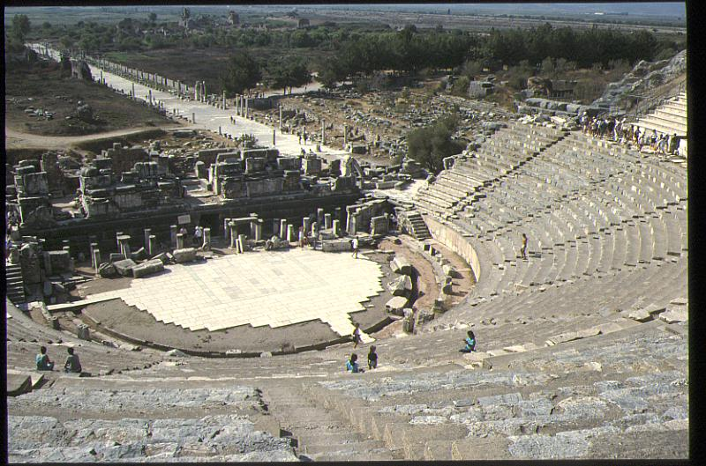
180a
使徒19：29
里的 剧场

Slide 72
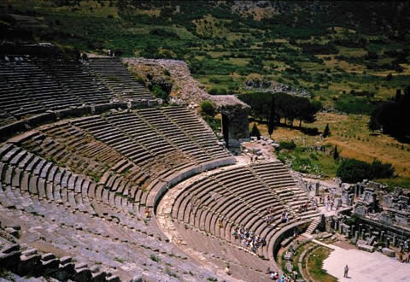
剧场 座位 25,000
theh'-at-ron
349
使徒行传 19:29
Notes:
The place where the Ephesian clerk averted a riot in Acts 19:29

Slide 73
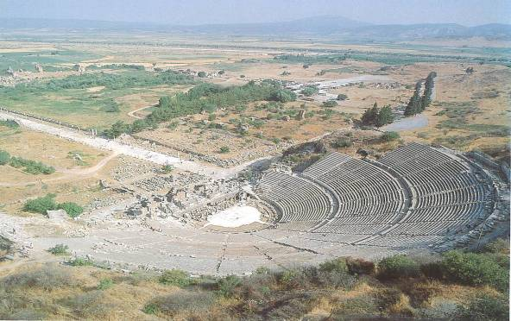
阿魯加迪安路
349
Notes:
阿卡狄亞大道

Slide 74
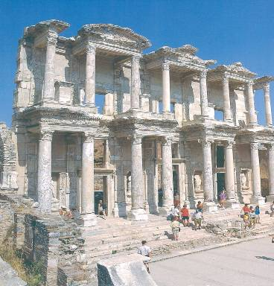
图书馆
349

Slide 75
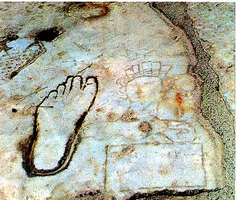
349
不道德和文盲者的指引
Notes:
方向為

Slide 76
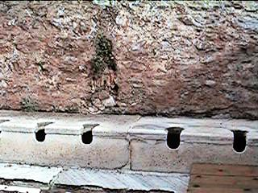
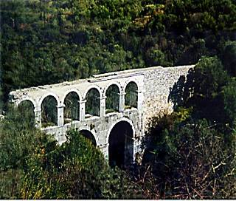
厕所于水道
349

Slide 77

Jew-Gentile Divisions

Slide 78
主题
23
犹太人和外族人
在爱里显出合一
以弗所书

Slide 79
有时候，信徒会虐待某个种族的人
犹太人
外族人
一个神
诸多忌讳
多神论很少忌讳

Slide 80

东西符合
文献
希伯来
希腊
喜欢诗意,形像及象微记号
喜欢有大纲,分界和告示简点
Notes:
Adapted from Lynne M. Thompson, "Christmas: The Real Deal," interview with Ray Vander Laan, Breakaway magazine (Dec 2003): 7-9.

Slide 81
东西符合
数字
希伯来
希腊
见数字为品质或象微
见数字为一种容量
Notes:
Adapted from Lynne M. Thompson, "Christmas: The Real Deal," interview with Ray Vander Laan, Breakaway magazine (Dec 2003): 7-9.

Slide 82
东西符合
与神的关係
希伯来
希腊
重识群体与神的关係
重识个人与神的关係
Notes:
Adapted from Lynne M. Thompson, "Christmas: The Real Deal," interview with Ray Vander Laan, Breakaway magazine (Dec 2003): 7-9.

Slide 83
东西符合
永生
希伯来
希腊
神的国从今生开始. 永生是与神和谐.
神的国是在世界以外. 永生是从今生过去后才开始.
Notes:
Adapted from Lynne M. Thompson, "Christmas: The Real Deal," interview with Ray Vander Laan, Breakaway magazine (Dec 2003): 7-9.

Slide 84
东西符合
罪
希伯来
希腊
罪是错误的行为.
他们强调人的信仰和行为.
罪是错误的思想和行动.
他们强调个人对其信仰的认识.
Notes:
Adapted from Lynne M. Thompson, "Christmas: The Real Deal," interview with Ray Vander Laan, Breakaway magazine (Dec 2003): 7-9.

Slide 85
东西符合
神的存在
希伯来
希腊
以为神是存在
想办法证明神是存在的
Notes:
Adapted from Lynne M. Thompson, "Christmas: The Real Deal," interview with Ray Vander Laan, Breakaway magazine (Dec 2003): 7-9.

Slide 86
东西符合
信仰
希伯来
希腊
居个人的一种关係
表达人与神的关係那不是一种理性的认识
是理性的理解
以教條和教义来表达
Notes:
Adapted from Lynne M. Thompson, "Christmas: The Real Deal," interview with Ray Vander Laan, Breakaway magazine (Dec 2003): 7-9.

Slide 87
东西符合
真理
希伯来
希腊
一种经历和感受
是谁在经文里所做的
信心从经验产生的
真理是一种关係的演进
科学和理性
圣经中记载所发生的事
信心是经过思考
真理是固定不变的
Notes:
Adapted from Lynne M. Thompson, "Christmas: The Real Deal," interview with Ray Vander Laan, Breakaway magazine (Dec 2003): 7-9.

Slide 88
我们的教会要怎么样
使诸般不同的人
合一?
Notes:
What do we need to do so we don’t end up divided due to our diversity?

Slide 89
怎么样合一…
爱神
弗 1–3
Notes:
Love God for our equality in Christ (Eph 1–3).
[Praise God that none of us is better than any other due to salvation or ethnic origin or class.]

Slide 90
Slides on
以弗所 1

Slide 91
175
罗马
以弗所书
以弗所
奉 神旨意作基督耶稣使徒的保罗，写信给住在以弗所，在基督耶稣里忠心的圣徒
(以弗所 1:1 CNV).

Slide 92
Ephesians 1:3-14 (NAU)
178
Blessed be the God and Father of our Lord Jesus Christ, who has blessed us with every spiritual blessing in the heavenly places in Christ, ⁴just as He chose us in Him before the foundation of the world, that we would be holy and blameless before Him. In love ⁵He predestined us to adoption as sons through Jesus Christ to Himself, according to the kind intention of His will, ⁶to the praise of the glory of His grace, which He freely bestowed on us in the Beloved. ⁷In Him we have redemption through His blood, the forgiveness of our trespasses, according to the riches of His grace ⁸which He lavished on us. In all wisdom and insight ⁹He made known to us the mystery of His will, according to His kind intention which He purposed in Him ¹⁰with a view to an administration suitable to the fullness of the times, that is, the summing up of all things in Christ, things in the heavens and things on the earth. In Him ¹¹also we have obtained an inheritance, having been predestined according to His purpose who works all things after the counsel of His will, ¹²to the end that we who were the first to hope in Christ would be to the praise of His glory. ¹³In Him, you also, after listening to the message of truth, the gospel of your salvation — having also believed, you were sealed in Him with the Holy Spirit of promise, ¹⁴who is given as a pledge of our inheritance, with a view to the redemption of God’s own possession, to the praise of His glory.
Notes:
“In the Greek text, 1:3-14 is one sentence, which is considered by some scholars to be the most cumbersome sentence in the Greek language! In fact, Ephesians has eight lengthy sentences (1:3-14, 15-23; 2:1-7; 3:1-13, 14-19; 4:1-7, 11-16; 6:14-20). However, it is common even today for prayers and doxologies to be lengthy” (Hoehner, BKC, 2:616).

Slide 93

"我们" 和 "你们" 在 以弗所书 1:3-14
178
³ 愿颂赞归与我们主耶稣基督的父神，他在基督里，曾赐给我们天上各样属灵的福气。⁴ 就如神从创立世界以前，在基督里拣选了我们，使我们在他面前成为圣洁，无有瑕疵。 ⁵ 又因爱我们，就按着自己意旨所喜悦的，豫定我们，藉着耶稣基督得儿子的名分， ⁶ 使他荣耀的恩典得着称赞。这恩典是他在爱子里所赐给我们的。 ⁷ 我们藉这爱子的血，得蒙救赎，过犯得以赦免，乃是照他丰富的恩典。

Slide 94
"我们" 和 "你们" 在 以弗所书 1:3-14
178
8 这恩典是神用诸般智慧聪明，充充足足赏给我们的，9 都是照他自己所豫定的美意，叫我们知道他旨意的奥秘，10 要照所安排的，在日期满足的时候，使天上地上一切所有的，都在基督里同归于一。11 我们也在他里面得了基业，（得或作成）这原是那位随己意行作万事的，照着他旨意所豫定的。叫他的荣耀，从我们这首先在基督里有盼望的人，可以得着称赞。
13 你们（希利尼人）既听见真里的道，就是那叫你们得救的福音，也信了基督，既然信他，就受了所应许的圣灵为印记。 14 这圣灵，是我们得基业的凭据，（原文作质）直等到神之民（民原文作产业）被赎，使他的荣耀得着称赞。
我们
你们
对

Slide 95

“ 你们既然听了真理的道，就是使你们得救的福音，也信了基督，就在他里面受了所应许的圣灵作为印记。 14 这圣灵是我们得基业的凭据，直到 神的产业得赎，使他的荣耀得着颂赞。”
(弗 1:13-14 CNVS).
“不可让 神的圣灵忧伤，因为你们受了他的印记，等候得赎的日子”
(弗 4:30 CNVS).

Slide 96

一个保证安全
和提供确据的封印
Notes:
在保罗的时期，蜡封的信件的意思：（1）发件人加盖印章，表示其拥有权在蜡封之內（2）保隌內容保密。结果是，收件人可以肯定内容是受保障和安全的。

Slide 97

得救
的
确据
Notes:
Paul used this background to assure his readers their salvation by noting that the Holy Spirit HIMSELF was the seal of their salvation (Eph. 1:13-14).
保罗用这样的背景下，以保证他的读者们的救赎是单靠圣灵确保的（弗1:13-14）。

Slide 98
给我创造
神啊,创造一个清洁的心
和一个正直的灵在我里面
神啊,创造一个清洁的心
和一个正直的灵在我里面
John Carter ©1992 Beckenhorst Press, Inc.
CCLI #2588988

Slide 99
主啊,不要抛弃我离开你的同在
也不要收回你的圣灵
恢复我救恩的喜乐
更新一个正直的灵给我
John Carter ©1992 Beckenhorst Press, Inc.
給我創造
按照罗马书10章,基督徒应否这样祈祷?

Slide 100
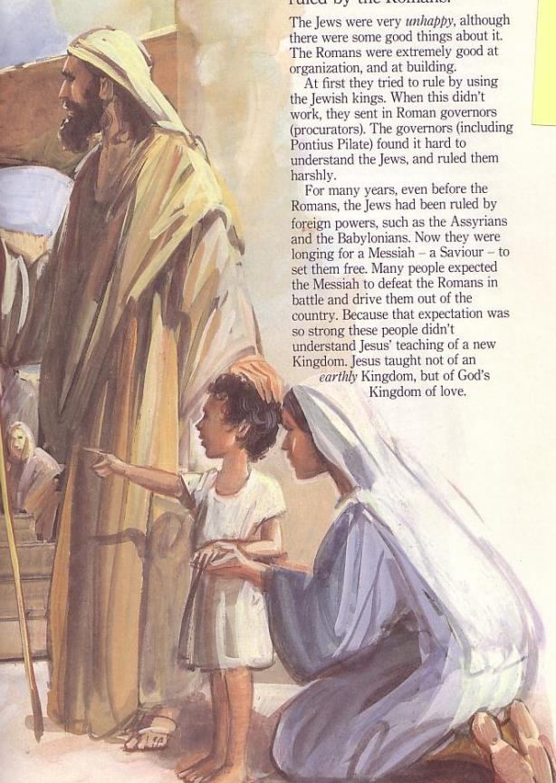
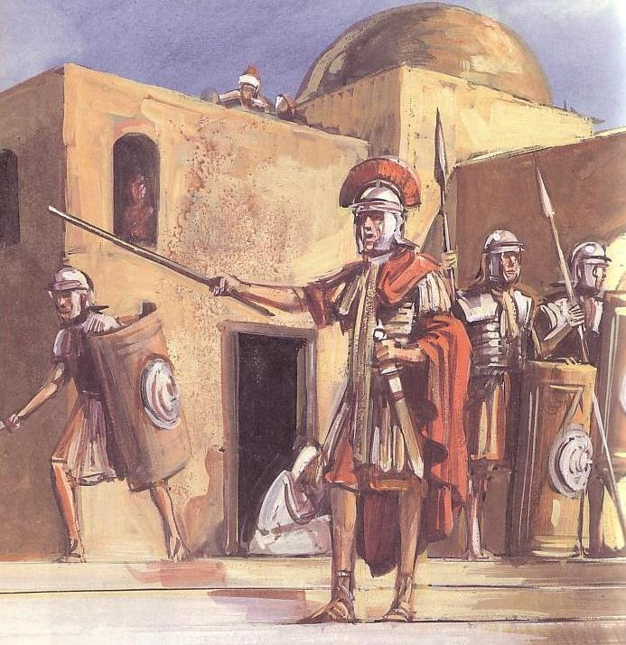
有时基督徒歧视别的民族
犹太人
外邦人
独一的神
很多禁忌
很多神
很少禁忌

Slide 101
十字架使种族差役不重要
犹太人和外邦人合一
Gentiles
用和平彼此联络，竭力保守圣灵所赐合而为一的心。身体只有一个，圣灵只有一个，正如你们蒙召，同有一个指望，
以弗所书 4:3-4
独一的神
爱胜过禁忌
独一的神
爱胜过禁忌
并不分犹太人，希利尼人，自主的，为奴的，或男或女。因为你们在基督耶稣里都成为一了。.
加拉太书 3:28 ESV

Slide 102
以弗所书大纲
175
犹太人和外邦人合一的爱
合一平等 |  |  |  | 爱的见证
1-3章 |  |  |  | 4-6章
教义 |  |  |  | 应用
地位 |  |  |  | 实践
信念 |  |  |  | 行为
特权 |  |  |  | 责任
问候 1:1-2 | 地位 1:1-3- 23 | 复合 2 | 独一性 3 | 合一 4：1-16 | 圣洁 4:1– 5:20 | 顺服 5:21–6:9 | 倚靠 6:10-20 | 爱 6:21-24
罗马
公元60年夏 (第一次于罗马被监禁)
Notes:
章
與主的關係不斷增長並意識到他們在基督裡所站的新地位，與猶太歸主者的後嗣的身份等同。 (1-3)
2. 每日與主同行的經歷顯出合一的愛。
(4-6)

Slide 103
The Two-Headed Snake
Notes:
ILLUSTRATION
A woman in Woodbridge, Virginia, saw a rarity in her front yard: a two-headed copperhead snake. The snake only has one heart and one set of lungs, but each head has its own brain. This leads to multiple problems.
Both heads want to eat, but since eating takes time, the snake is vulnerable to predators for twice as long. Further, each head wants to go its own way. That means they can't respond as quickly when under attack. Even getting water can be precarious, as one head can drag the other down when drinking.
An expert at the Wildlife Center of Virginia said, "Based on the anatomy, it would be better for the right head to eat, but it may be a challenge since the left head appears more dominant" (Dana Hedgpeth, The Washington Post, 9/24/18). Experts also say that these internal conflicts prevent these rare "dual-cephalic" creatures from living very long.
APPLICATION
James tells us that the double-minded man is unstable in all his ways (1:7), and implies that double-mindedness reflects impurity of heart (4:8).
Jesus taught, "No one can serve two masters; for either he will hate the one and love the other, or he will be devoted to one and despise the other. You cannot serve God and wealth" (Matthew 6:24). We must choose to whom we will listen if we are to avoid spiritual peril (Joshua 24:15).
Paul wrote, "They that are after the flesh do mind the things of the flesh; but they that are after the Spirit the things of the Spirit. For to be carnally minded is death; but to be spiritually minded is life and peace" (Romans 8:5-6).
We cannot live for the world and the Lord. It is an either/or proposition. Jesus says, "He who is not with Me is against Me; and he who does not gather with Me, scatters" (Luke 11:23).
Don't let double-mindedness leave you more vulnerable to spiritual attack, steer you the wrong way, or drag you down. Make the right choice to be single-minded in your dedication and devotion to the One true Head of the Church, Jesus Christ (Ephesians 1:22).
The Problems Of The Two-Headed Snake
Publication Information: preacherpollard.com
Publication Source: Click here to view source
Contributed By: Neal Pollard
Author: Neal Pollard
Date: 11 October 2018

Slide 104
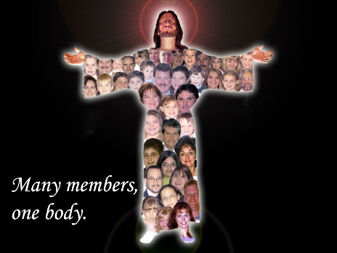
The One-Headed Church
Christ as Head
Many parts,
One body
Notes:
The Church has only one head—Jesus Christ himself.
This leads to unity in the body amidst its diversity.

Slide 105


我们在爱里合为一
我们在爱里合为一(2x)
让我们的灵与神的灵合一
我们在爱里合为一

Slide 106
BACKGROUND
主目录
以弗所城
背境
大纲
诗歌
第 一至三章
第四至六章
终结

Slide 107
以弗所书大纲
175
犹太人和外邦人合一的爱
合一平等 |  |  |  | 爱的见证
1-3章 |  |  |  | 4-6章
教义 |  |  |  | 应用
地位 |  |  |  | 实践
信念 |  |  |  | 行为
特权 |  |  |  | 责任
问候 1:1-2 | 地位 1:1-3- 23 | 复合 2 | 独一性 3 | 合一 4：1-16 | 圣洁 4:1– 5:20 | 顺服 5:21–6:9 | 倚靠 6:10-20 | 爱 6:21-24
罗马
公元60年夏 (第一次于罗马被监禁)
Notes:
章
與主的關係不斷增長並意識到他們在基督裡所站的新地位，與猶太歸主者的後嗣的身份等同。 (1-3)
2. 每日與主同行的經歷顯出合一的愛。
(4-6)

Slide 108
178
大纲
第一部份(1-3章) 描述我们在"基督里面所承受的"谈论神在基督徒中的工作。这里写了很多关于基督徒天堂的地位, 和他在基督里的身份。保罗並且解釋猶太人和外邦人在教會里的合一，彼此是有相等的地位。
在基督里的祝福与被預定了的猶犹太人是均等的。(1:3-23)
与犹太人在基督的身体中经验救恩並和解。
加增能力与知知识 (第 3章)
Notes:
Our 遺產在的Christ.. 。Christian..s 。

Slide 109
第一至三章
大綱
神的工作
救赎
启示
复活
收复
宣告
成圣

Slide 110
178
大纲
第二部份(4-6章) 描述 "在基督里的生活"，这里写基督徒生命彰显了犹太人和外邦人合一透过爱在日常经历中向世界作见证。
保罗谈论基督徒品行，实践犹太人外邦人的合—，圣洁, 順服, 並在一切生活中作榜样。 (4:1–6:9)
保罗谈到基督徒的全副军裝把撒旦打败 (6:10-20)
Notes:
猶太人和外邦人在教會裡的
shows their Jew-Gentile unity through love in their daily experience as a testimony to the world.

Slide 111
第四至六章
大纲
基督徒的生命：
合一
悔改
圣洁
順服
能力

Slide 112
关键经节
我為主被囚的勸你們：既然蒙召，行事為人就當與蒙召的恩相稱。凡事謙虛、溫柔、忍耐，用愛心互相寬容，用和平彼此聯絡，竭力保守聖靈所賜合而為一的心。
弗 4:1-3

Slide 113
BACKGROUND
主目录
以弗所城
背境
大纲
诗歌
第 一至三章
第四至六章
终结
弗 3:20-21

Slide 114


以弗所书 3:20-21
神 能 照 着 运 行 在 我 们 心 里 的 大 力 充 充 足 足 的 成 就 一 切 ， 超 过 我 们 所 求 所 想 的 。
但 愿 他 在 教 会 中 ， 并 在 基 督 耶 稣 里 ，得 着 荣 耀 ， 直 到 世 世 代 代 ， 永 永 远 远 。 阿 们 ！

Slide 115
BACKGROUND
主目录
以弗所城
背境
大纲
诗歌
第 一至三章
第四至六章
终结
概要
強调点
应用

Slide 116
Slides on
以弗所 2

Slide 117

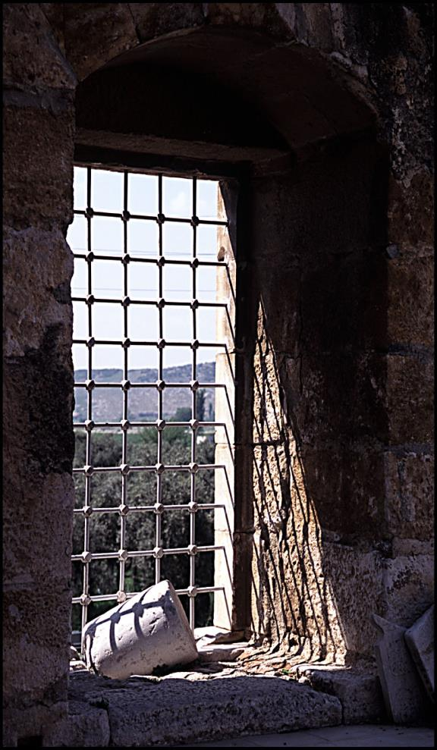
明白我們在主里所继承的
第一至三章

Slide 118
以弗所书的概要1–3章
神的救贖工作
神的救恩禮物
猶太人外邦人復和
基督身體的合一
禱告祈求賜能力

Slide 119
Why did God save us?
Because we were so helpless
"Once you were dead because of your disobedience and your many sins. ²You used to live in sin, just like the rest of the world, obeying the devil—the commander of the powers in the unseen world. He is the spirit at work in the hearts of those who refuse to obey God. ³All of us used to live that way, following the passionate desires and inclinations of our sinful nature. By our very nature we were subject to God’s anger, just like everyone else" (Eph. 2:1-3 NLT).

Slide 120
How did God save us?
By his grace he gave us spiritual life
"But God is so rich in mercy, and he loved us so much, ⁵that even though we were dead because of our sins, he gave us life when he raised Christ from the dead. (It is only by God’s grace that you have been saved!) ⁶For he raised us from the dead along with Christ and seated us with him in the heavenly realms because we are united with Christ Jesus" (Eph. 2:4-6 NLT)

Slide 121
Why did God save us?
To show His grace through eternity!
"So God can point to us in all future ages as examples of the incredible wealth of his grace and kindness toward us, as shown in all he has done for us who are united with Christ Jesus" (Eph. 2:7 NLT)

Slide 122
How did God save us?
Through His Grace—Not Our Works
"God saved you by his grace when you believed. And you can't take credit for this; it is a gift from God. ⁹Salvation is not a reward for the good things we have done, so none of us can boast about it" (Eph. 2:8-9 NLT)

Slide 123
Why else did God save us?
To show His goodness through our good works!
"For we are God's masterpiece. He has created us anew in Christ Jesus, so we can do the good things he planned for us long ago" (Eph. 2:10 NLT)

Slide 124
"Therefore, remember that formerly you who are Gentiles by birth and called “uncircumcised” by those who call themselves “the circumcision” (that done in the body by the hands of men)— ¹²remember that at that time you were separate from Christ, excluded from citizenship in Israel and foreigners to the covenants of the promise, without hope and without God in the world. ¹³But now in Christ Jesus you who once were far away have been brought near through the blood of Christ" (Ephesians 2:11-13 NLT).
Still Gentiles

Slide 125
在圣殿里的分隔
至圣所
圣所
内 殿
圣殿外
的院子
祭司的院 子
以色列的院 子
外邦人的院 子
妇女的院子

Slide 126
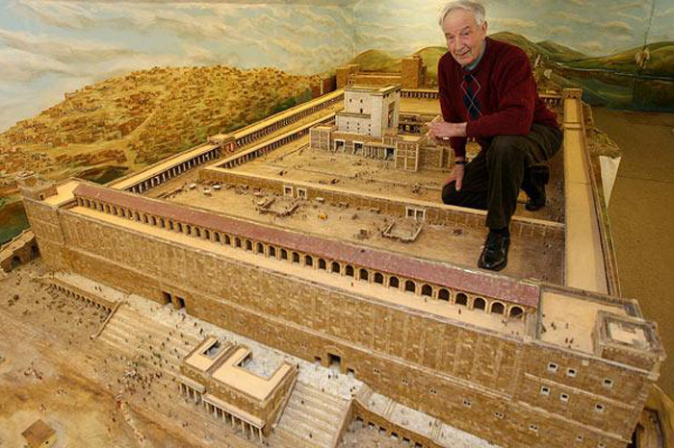
在圣殿里的分隔

Slide 127
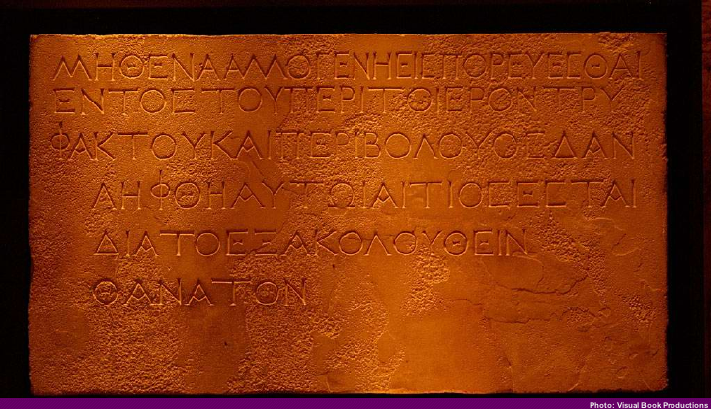
给外邦人警告的经文
以弗所书2:14
" 因 他 使 我 们 和 睦 （ 原 文 作 ： 因 他 是 我 们 的 和 睦 ） ， 将 两 下 合 而 为 一 ， 拆 毁 了 中 间 隔 断 的 墙"
"不可让外邦人进入圣殿的墙内和周围. 凡被逮捕将对自己的死亡负责."

Slide 128

主是平安
主是平安
祂已拆毀中间割断的墙
主是平安
主是平安
(x2)
主是平安 1/2
Notes:
https://suyun2710.wordpress.com/2011/09/15/he-is-our-peace-%E4%B8%BB%E6%98%AF%E5%B9%B3%E5%AE%89/

Slide 129
He is Our Peace
将忧虑卸给祂
因祂顾念你
主是平安
主是平安
(x2)
主是平安 2/2

Slide 130
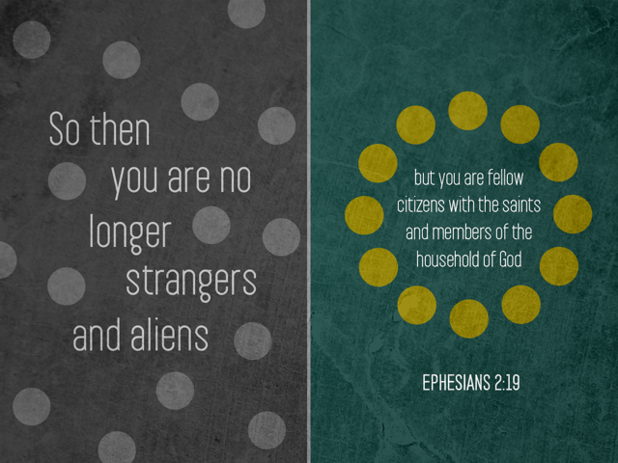
Ephesians 2:19
你们
不在
是
外人
和客旅
而是与圣徒
一同作国民，
是神家里的
人了
以弗所 2:19

Slide 131
現今的应用:
我们有稳妥的救恩
在任何境况也存称赞的心
持定反对律法主义
在教会中享平安
跨这种族及文化界限的合一
恳切祷告
无条件的爱

Slide 132
Slides on
以弗所 3

Slide 133
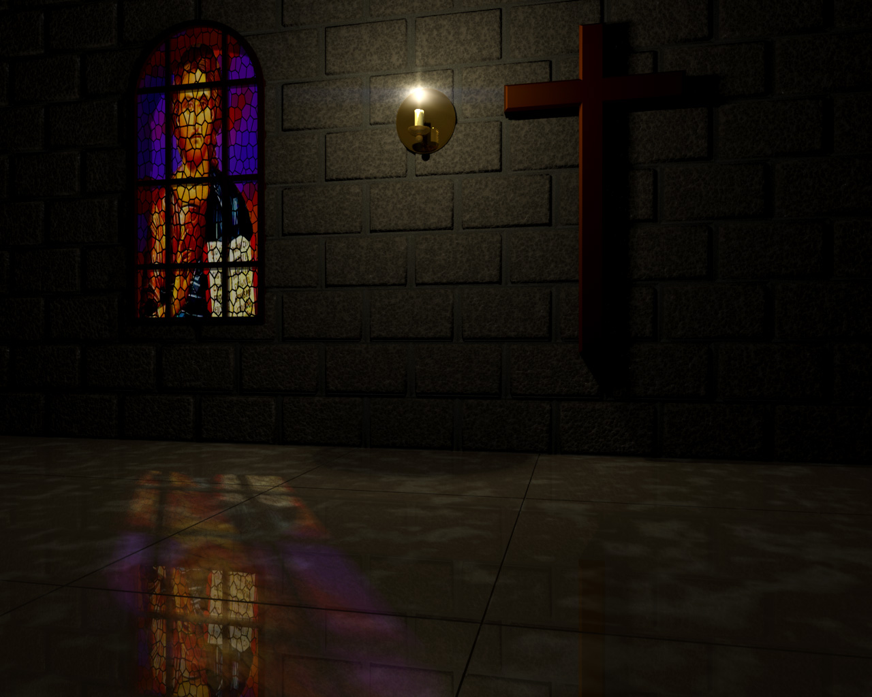
分配 (弗 3:2)
"。。。掠必你们曾听见神赐恩给我，将关切你们的职分托付我"
(合和本)
"。。。想必你们听过神恩惠的计划，他为你们的缘故赐恩给我"
(CNVS)
"职分" (合和本)
"dispensation" (KJV)
oivkonomi,a (希腊)
oi;koj (家) + no,moj (律法)
"管理的责任, 家庭的管理, 方向, 职分" (BADG)
保罗之前的分配
(希利尼人 藉着律法加入以色列）
保罗的分配
(希利尼人 藉着恩典与犹太人同等)

Slide 134
以弗所书里的分配
180f
救恩恩典藉着信心
(6)
教会
(3:2, 9)
(1)
坠落前
(2)
良知
(3)
政府
(4)
父权制
(5)
摩西法律
(2:15)
(7)
千禧年
(1:9-10)
以色列 ≠ 教会
发展 启示
改编 from Paul Benware, Understanding End Times Prophecy, 2d ed. (Chicago: Moody, 2006), 88

Slide 135
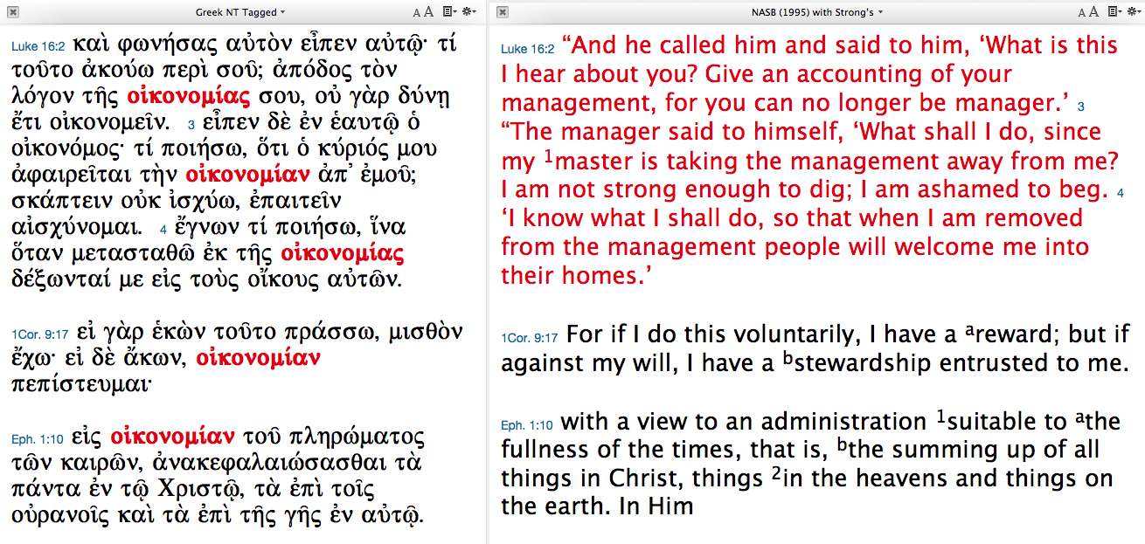
oivkonomi,a 在新约圣经
180f
路 16:2
路 16:2
主人叫他来，对他说，我听见你这事怎麽样呢。把你所经管的交待明白。因你不能再作我的管家。
林前 9:17
林前 9:17
我若甘心作这事，就有赏赐。若不甘心，责任却已经托付我了。
弗 1:10
弗. 1:10
要照所安排的，在日期满足的时候，使天上地上一切所有的，都在基督里同归于一。

Slide 136

oivkonomi,a 在新约圣经
180f
弗 3:2
弗 3:2
掠必你们曾听见神赐恩给我，将关切你们的职分托付我，
弗 3:9
弗 3:9
又使众人都明白，这历代以来隐藏在创造万物之神里的奥秘，是如何安排的。
西 1:25
西 1:25
我照神为你们所赐我的职分，作了教会的执事，要把神的道理传得全备。
提前 1:4
提前 1:4
也不可听从荒渺无凭的话语，和无穷的家谱。这等事只生辩论，并不发明神在信上所立的章程。

Slide 137
"God’s purpose in all this was to use the church to display his wisdom in its rich variety to all the unseen rulers and authorities in the heavenly places" (Ephesians 3:10 NLT).
Why the Church?

Slide 138

使徒的恩赐如何?
十二使徒
(墨尔本, 澳洲)

Slide 139

今日还有使徒吗?
摩门教信徒说 "有!"

Slide 140



新加坡也有自称
的使徒。。。

Slide 141

使徒的教育负责地方议会议员
TOUCH Equipping Stations System (TESS) Lawrence Khong, 使徒
Rev. Yong Tai Tong, 董事
Blk 750A Chai Chee Road #04-01
Technopark @ Chai Chee
SINGAPORE 469001
电话: 011-65-64249400
传真: 011-65-64249500
电邮: taitong.yong@touch.org.sg
网站: www.FCBC.org.sg

Slide 142

今日有使徒吗?
20
神的家庭(教会) 是:
"并且被建造在使徒和先知的根基上，有基督耶稣自己为房角石。"
(弗 2:20)

Slide 143


古代建筑时最先建房角石
20
"所以主耶和华如此说，看哪，我在锡安放一块石头，作为根基，是试验过的石头，是稳固根基，
宝贵的房角石，信靠的人必不着急"
(以塞亚书 28:16)

Slide 144

有些把照字把基督 当成是 "墙角石"
20
Christ in us
Our Cornerstone

Slide 145
神的家庭 (弗 2:19-22)
19
非装备的恩赐
(弗 4:12b)
牧师－教师
传道
教师
装备的恩赐
(弗 4:11-12a)
根基: 使徒 和 先知 (弗. 2:20)
根基: 主耶稣基督 (林前. 3:11)
Adapted from Charles R. Swindoll. "Spiritual Gifts Study Guide" (IFL, 1983), 7

Slide 146

什么是使徒的恩赐?
20
"神授的圣职，为要用神给的启示在地上建立教会，有无疑的权柄,有神迹的确证。"

Slide 147


神经角色
Dr. Rick Griffith
International Baptist Church of Singapore
22 May 2005
现今已模糊

Slide 148
我们的教会要怎么样
使诸般不同的人
合一?
Notes:
What do we need to do so we don’t end up divided due to our diversity?

Slide 149
怎么样合一…
爱神
弗 1–3
Notes:
Love God for our equality in Christ (Eph 1–3).
[Praise God that none of us is better than any other due to salvation or ethnic origin or class.]

Slide 150
怎么样合一…
爱教会
爱神
弗4–6
Notes:
Love the church to witness to the world (Eph 4–6).
[Unity leads to care for each other in a way that attracts unbelievers.]

Slide 151
Slides on
以弗所 4

Slide 152

Oneness
Ephesians 4:1-6 (NLT)

Slide 153
¹ Therefore I, a prisoner for serving the Lord, beg you to lead a life worthy of your calling, for you have been called by God.
² Always be humble and gentle. Be patient with each other, making allowance for each other’s faults because of your love.
Ephesians 4:1-2 (NLT)

Slide 154
³ Make every effort to keep yourselves united in the Spirit, binding yourselves together with peace.
⁴ For there is one body and one Spirit, just as you have been called to one glorious hope for the future.
Ephesians 4:3-4 (NLT)

Slide 155
⁵ There is one Lord, one faith, one baptism,
⁶ one God and Father of all,
who is over all, in all, and living through all.
Ephesians 4:5-6 (NLT)

Slide 156

Eph 4:3
用 和 平 彼 此 联 络 ， 竭 力 保 守 圣 灵 所 赐 合 而 为 一 的 心。 以弗所书 4:3

Slide 157

第 4 章-5章21
合而为一
与主同行

Slide 158
什么让我们合一(弗 4:4-6)?
身体 – 信徒相交 (教会)
圣灵 –聖灵激活同伴关系
盼望 – 未来
主 – 我们所属的
信仰 –单一委身
洗礼 – 加入教会的记号
神 – 我们的天父保守我们到永生

Slide 159
以弗所书 4:1-16
合一的呼召 (1-6)
合一的方法 (7-16)
  升上高天 (7-10)
  其职 (11-12a)
  目标 (12b-13)
  成果 (14-16)

Slide 160
以弗所书 4
Dr. Rick Griffith
International Baptist Church of Singapore
22 May 2005

Slide 161
该做的(4:17–5:2)
脫去旧人 (4:17-22)
心志改换一新 (4:23)
圣洁 (4:24)
说实话 (4:25)
生气却不要犯罪 (4:26-27)
不要偷(4:28)
说造就人的好话 (4:29)
恩慈相待，存怜悯的心，彼此饶恕 (4:31–32)
效法神的爱 (5:1-2)

Slide 162
一眼看以弗所书
175

Slide 163
近看以弗所书4:11-13
职位
  方法
目标
  原因

Slide 164
我们有什么岗位?
牧师教师应该做些什么呢?
大家应该做些什么呢?
以弗所书里 4:11-13问题

Slide 165
重点 #1
方法
基督委任牧师教师为事公装备你
(11-12a)
Notes:
The Lord Jesus designed Tom and me to be shepherds who will train the sheep to use their gifts.
Read 11-12a.

Slide 166


"专业人士"
使徒
先知
传道
牧师
教师
Notes:
Christ gave four types of equippers to the church. I know it looks like five, but hold on. I'll explain in a minute.

Slide 167
使徒的恩赐
那是什么?
今天存在吗?
Notes:
Some equippers were apostles.

Slide 168

先知
希伯来文: nabi
神的口承
"代言人, 讲员, 先知"
希腊文:
prophetes
"为神说话,告知神所要透露的"
Notes:
Some equippers were prophets.

Slide 169
什么是预言?
"第一要紧的，该知道经上所有的预言，没有可随私意解说的。因为预言从来没有出于人意的，乃是人被圣灵感动说出神的话来。"
彼得后书 1:20-21

Slide 170

真先知的考验 (申命记 18:18-20)
被预言的事务 100% 应验
敬拜主

Slide 171
神的家庭
牧师教师
传道
教师
根基: 使徒 和 先知 (弗. 2:20)
根基: 主耶稣基督 (林前. 3:11)
Notes:
On top of this are the other gifts of verse 11.

Slide 172

严厉的警告
(Rev. 22:18-19)
"我向一切听见这书上豫言的作见证:
若有人在这豫言上加添什么，神必将在这书上的灾祸加在他身上。If
这书上的豫言，若有人删去什么，神必从这书上所写的生命树，和圣城，删去他的分。"
Notes:
Since prophets ended with the last prophecy of John in Revelation 22:18-19, any prophecy today would be adding to Scripture, so we need not concern ourselves with this gift either.

Slide 173

传道
比利·格拉哈姆是标准吗?
Notes:
Some equippers are evangelists.
We often think of evangelists only as those who share Christ like Billy Graham…

Slide 174


牧师－教师
我们时常只想到有牧师－教师职分的人
Notes:
Some equippers are pastor-teachers.

Slide 175

基督是好牧人
Notes:
Of course, Christ is the Good Shepherd, but here we're talking about guys like Tom and me—as well as others in our body who shepherd others.

Slide 176
双面恩赐
他所赐的有（de）使徒，
有（de）先知。有（de）传福音的。有（de）牧师和（kai）教师。
[
[

Slide 177


唯一的"双面" 恩赐
牧师
教师
保护
研究
惩罚
教导
带领
应用
关怀
警戒
Notes:
While not every teacher will be a pastor, every pastor must be a teacher.

Slide 178

Toughest Job in the World
论坛
"当然，随时让我知道你对我作你的牧师有什么看法。"

Slide 179

以弗所书 4:11-12
逗号
v. 11
KJV
他所赐的有（de）使徒，
有（de）先知。有（de）传福音的。有（de）牧师和（kai）教师。
v. 12
KJV
为要(pro,j) (ei,j) 成全圣徒，各尽其职，建立基督的身体
这暗示有恩赐的人三样都作!
Notes:
The KJV translation here is unfortunate as it puts the ministry solely into the hands of the pastors!
Here's where a comma after "the perfecting of the saints" gives pastors a three-fold job!

Slide 180
广告这么写…
"寻:牧师能增长教会—是对对的人选一个好的挑战. 要明白出生，生命，疾病与死亡的问题。要会操作和修理复应机 。要有墨水和啊可亲。要家装爱听女人说话。 妻子必需有漂亮又朴素，不容易气馁。应征者会经过百人委员的深擦来坚定神志正常。"
Notes:
This advertisement actually appeared in a local newspaper:

Slide 181


教会里又有什么?
女人
敬拜
男人
财务
Super
Pastor!
帮忙
探访
购物
剪草
Notes:
I actually found "Super Pastor" on a website for "Crossroads Christian School" in Corona, CA! He does it all…

Slide 182


"Equipping" (NAU, 4:12)
"to prepare" (NIV)
"成全" (弗 4:12)
"建立" (NIV)
katartismo,j (katartismos = 名词)
装备,训练
katarti,zw (katartizo = 动词)
修补,复苏,放对,使完整

Slide 183

katarti,zw (katartizo = verb) mend, restore, set right, make complete
katarti,zw (katartizo = 动词)
修补,复苏,放对,使完整
帖撒罗尼迦前书3:10
补满你们信心的不足。
希伯来书 13:21
成全你们，叫你们遵行他的旨意
Notes:
1. Equipping the saints is best for both the pastor and for the people.
a) Equipping others is best for me as a pastor-teacher.

Slide 184

不以为领袖能撑太阳!
Notes:
(1) The pastor who does all the work of ministry himself will soon burn out—like trying to hold the sun!
(2) Pastor John was the chief carpenter at his new church building, so he couldn't preach well and ended up leaving the church.

Slide 185

以弗所书 4:11-12（NASB）
v. 11
NASB
他所赐的
有使徒，
有（de）先知，
有（de）传福音的，
有（de）牧师和（kai）教师。
v. 12
NASB
为要(pros) (eis) 成全圣徒，
各尽其职，
建立基督的身体
神给有恩赐的人来训练其他人来做事功!

Slide 186
以弗所书 4:11-12NIV
v. 11
NIV
他所赐的
有使徒，
有先知，有传福音的，
有牧师和教师。
v. 12
NIV
为要 成全圣徒
各尽其职
建立基督的身体，
神给有恩赐的人来训练其他人来做事功!

Slide 187

为什么没有逗号?
v. 12
NIV
为要 成全圣徒
各尽其职
建立基督的身体
全都蒙"恩" (4:7)
教会是一个身子有互相需要的肢体 (林前 12)
全被呼召也备有同样的军装 (6:10-17)
神给有恩赐的人来训练其他人来做事功!
Notes:
Most of the ministry is God's grace through the MEMBERS—not the leaders!
You all need to belong; so each of you should have a ministry here
If I don't train you to do the ministry yourself then I will rob you of the blessing of battling for Christ.
The pastor who refuses to equip makes his people lazy.

Slide 188

B. 身为牧师－教师的我们是要为你们的事功来训练你们 (12a)
牧师-
教师
装备
行
服侍的事功

Slide 189
我们怎么被装备呢?
妇女关怀
敬拜
男人
丽娟
恳利
伟强
财务
牧师
－教师
帮忙
红仁
明明
阿华
亚新
购物
探访
？
剪草
Notes:
I actually found "Super Pastor" on a website for "Crossroads Christian School" in Corona, CA! He does it all…

Slide 190
以弗所书4:11-13的流程
职位
  方法
目标
  原因

Slide 191
你的装备会使教会像基督
(12b-13)
方法
原因
重点 #1
重点#2
基督委任牧师教师为事公装备你
(11-12a)
Notes:
Our training you will result in us becoming like Jesus!

Slide 192

建立我们(12b)
成全的成果
基督的形象
(13c)
Notes:
Our training you will make us like Jesus in three ways:
(1) Equipping builds us in the faith

Slide 193


"建立"的意思
oivkodomh.n
往上建造
使坚固
鼓励
建立
架构

Slide 194

"建立"也是。。。
NIV 以弗所书 4:16
全身都靠他联络得合式，百节各按各职，照着各体的功用，彼此相助，便叫身体渐渐增长，在爱中建立自己。

Slide 195
"建立"也是。。。
以弗所书 4:29
污秽的言语，一句不可出口，只要随事说造就人的好话，叫听见的人得益处。

Slide 196
建立 我们 (12b)
成全的成果
基督的形象
(13c)
同归于一 我们 (13a)
教导 我们 (13b)
长成 我们 (13c)
Notes:
ENCOURAGES: Basically, it means that one result of the pastor-teacher's equipping is that the people will be encouraged as they do the work of ministry.
B. Equipping unites us in the faith (13a).
1. A church that expects its pastor to serve them ends up selfish and divided.
2. When each member feels needed because of his or her ministry contribution, the body unites together in mutual dependency
C. Equipping teaches us about Christ (13b).
1. A true knowledge of Christ includes his character—giving, etc.
2. We ought to be continually growing in understanding the many wonders about Christ—and this comes through the pastor's equipping ministry.
D. Equipping matures us to be like Christ (13c).
[The goal of this equipping is Christ-likeness.]
1. God desires the body to become as mature and perfect as Christ Himself.
2. Maturity cannot happen when believers push their entire ministry onto the pastor's shoulders—the "fullness of Christ" comes only through the hard knocks of ministry.

Slide 197

为什么神带你来这里?
Notes:
(1) You didn't come because you see this church as a finished product!
(2) You didn't come due to us offering the variety of programs of a large church.
(3) Maybe you came because someone twisted your arm!
(4) Each of us actually came due to a perceived need—a need to meet with God, a need to connect with people, or another need—which raises the question…

Slide 198



神设置的教会领导
牧师-
教师
装备
行
服侍的事功

Slide 199

—Main Idea—
Christ called Tom and me to equip you to be like Christ!
—重点—
基督呼召你装备你作牧师－教师要长成基督的形象!

Slide 200

So What?
那又怎么样?

Slide 201
行动
你的角色
  你的牧师－教师如何更好的装备你使你能更好的服侍?
  你现在被装备扮演什么?
Notes:
(1) How can the pastor-teachers better equip you?
(a) We seek to prioritize our ministry responsibilities around the Word and prayer (Acts 6:1-7).
(b) This means that some minor things may have to go undone.
(c) Who wants equipping in evangelism? Budmaa can help.
(2) What role are you being equipped for?
(a) Let us know your areas of passion—and we'll set you loose!
(b) Do you know your spiritual gift(s)?

Slide 202

Response Form
事功/仆人回应表
Please list your area of interest to serve.
Name: ________________________________________ Date:________________
E-mail:________________________________________
Phone: home _______________ hp______________________ office_______________
招待
设置与收拾
行政
执事
妇女事功
领敬拜
乐器手: 那个乐器___________________________
歌手
音响幻灯
传福音/外展
宣教
小组组长
幼儿同工
儿童主日教师
食物服侍
祷告事功
牧养关怀
其他____________________________________________
评语:_________________________________
__________________________________________
Notes:
Can tick/check more than one
Pastoral Care

Slide 203
行动
你的角色
  你的牧师－教师如何更好的装备你使你能更好的服侍?
  你现在被装备扮演什么?
你的目标
  在这一年你相信神能在那方面装备你使你更像基督?
  我们在这里能怎么样更好的帮助你成长?
Notes:
(1) How can the pastor-teachers better equip you?
(a) We seek to prioritize our ministry responsibilities around the Word and prayer (Acts 6:1-7).
(b) This means that some minor things may have to go undone.
(c) Who wants equipping in evangelism? Budmaa can help.
(2) What role are you being equipped for?
(a) Let us know your areas of passion—and we'll set you loose!
(b) Do you know your spiritual gift(s)?

Slide 204
Chapters 4–6
主目录
以所弗城
背境
大纲
诗歌
第一至三章
第四至六章
终结
概要
強调点
应用

Slide 205
Slides on
以弗所 5

Slide 206
不该做的 (5:3-18)
淫乱(5:3)
贪婪 (5:3)
污秽 (5:3)
淫词 (5:4)
妄语，和戏笑的话(5:4-5)
醉酒 (5:18)

Slide 207

"So be careful how you live. Don’t live like fools, but like those who are wise. ¹⁶Make the most of every opportunity in these evil days. ¹⁷Don’t act thoughtlessly, but understand what the Lord wants you to do"
(Eph 5:15-17 NLT).
"Therefore be careful how you walk, not as unwise men but as wise, ¹⁶making the most of your time, because the days are evil. ¹⁷So then do not be foolish, but understand what the will of the Lord is"
(Eph 5:15-17 NAU).
Notes:
The New American Standard Updated (1995) gives the more literal sense.
How do you “walk carefully” (cf. KJV)?
The two commands here are “be careful” and “do not be foolish.”
You show care and wisdom by making the most of your time.
And you use your time wisely because many live in sin! These truly are evil days.

Slide 208

How can you “redeem the time”?

Slide 209




当人喝醉了…

Slide 210


以弗所书5:18-20
不 要 醉 酒 ， 酒 能 使 人 放 荡；
乃 要 被 圣 灵 充 满 。
当 用 诗 章 、 颂 词 、 灵 歌 、 彼 此 对 说 ， 口 唱 心 和 的 赞 美 主 。 凡 事 要 奉 我 们 主 耶 稣 基 督 的 名 常 常 感 谢 父 神 。

Slide 211
被圣灵充满的果子(5:18-21)
要被圣灵充满(5:18)
用诗章，颂词，灵歌(5:19a)
口唱心和的赞美主(5:19b)
常常感谢 (5:20)
存敬畏基督的心，彼此顺服(5:21)

Slide 212
以弗所书
5：21 至 6：9
在神的家中彼此顺服

Slide 213
家庭生活 = 人与人之间的关系…
丈夫与妻子(5:21–33)
父母与儿女(6:1-4)
雇主与仆人(6:5-9)
今日的应用:
婚姻里是彼此順服
教育孩童順从父母
上司和同工相方有責

Slide 214

Mutual Submission (Ephesians 5:21).

Slide 215

Submission & Love
(Ephesians 5)

Slide 216
Slides on
以弗所 6

Slide 217

Parenting is the hardest job in the world

Slide 218

“Children, obey your parents in the Lord, for this is right”
(Ephesians 6:1 NLT).

Slide 219
"Slaves, obey your earthly masters with deep respect and fear. Serve them sincerely as you would serve Christ" (Ephesians 6:5 NLT).
Love the Nations

Slide 220
"Try to please them all the time, not just when they are watching you. As slaves of Christ, do the will of God with all your heart. ⁷Work with enthusiasm, as though you were working for the Lord rather than for people" (Ephesians 6:6-7 NLT).
Love the Nations

Slide 221

6:10-20 Armor of God
以弗所书
6:10-20
神的军装

Slide 222

"A final word: Be strong in the Lord and in his mighty power. ¹¹Put on all of God’s armor so that you will be able to stand firm against all strategies of the devil. ¹²For we are not fighting against flesh-and-blood enemies, but against evil rulers and authorities of the unseen world, against mighty powers in this dark world, and against evil spirits in the heavenly places"
(Ephesians 6:10-12 NLT).
180h

Slide 223


免费
圣经
图片
CONTRIBUTION
以弗所 6：10-20
基督徒的兵器

Slide 224
Paul compared us to a Roman soldier
Notes:
Paul wrote to the Ephesian church while in bondage in Rome, seen in two direct references (3:1; 4:1) and mention of his chains (6:20). While under house arrest when he penned this letter to the Ephesians (Act 28:30-31), he may have been chained to a soldier since he mentions his chains. Perhaps he simply looked at each part of the soldier’s armor and drew parallels to the more significant spiritual battles that we all fight.

Slide 225

Belt of truth
Notes:
Paul first mentions this belt that protected the private parts of the soldier.

Slide 226

  Held up flowing robe and sword
  = integrity
Notes:
We must “put on” or apply the integrity of Jesus where our actions match our words to protect us from hypocrisy.

Slide 227

  Breastplate of righteousness

Slide 228

Protected vital organs
  = imputed righteousness
Notes:
We need to discover their position in Christ where the righteousness of Christ is applied to them. It is not our own righteousness that protects us but only the righteousness of Jesus that we receive since we cannot earn it.

Slide 229

  Shoes that lead to peace

Slide 230

Sure footing and mobility to fight anywhere
  = availability in evangelism
Notes:
We must “put on” an availability in evangelism where we share the gospel anywhere.

Slide 231

Shield of faith

Slide 232

  Extinguished fiery arrows and fended off swords
  = faith to fight temptations
Notes:
Our faith in God enables us to fight temptations from Satan.

Slide 233

Helmet of salvation

Slide 234

Protected from head injury
  = assurance of salvation

Slide 235
Sword of the Spirit

Slide 236

Attacked the foe or defended against attack

Slide 237

Unity in battle
Notes:
When we all wear the armor, we can both attack enemy strongholds and also defend from Satan’s attacks.

Slide 238

“The Turtle”
= advancing together
Notes:
Believers who are united in direction can advance the gospel where they otherwise would be unprotected.

Slide 239

Protecting
one another
Notes:
When we all wear the armor, we defend not only ourselves from attack—we defend one another.

Slide 240


Slide 241

Roman Soldiers

Slide 242

Roman Soldiers

Slide 243

罗马士兵

Slide 244

军装的硬件
180i-j
头盔 (17a)
护心镜(14b)
宝剑(17b)
腰带(14a)
盾牌(16)
鞋(15)

Slide 245
兵器
兵器 | Roman Function | Spiritual Meaning | Defends Against Accusa-tions of… | Practical Applica-tions
Belt of Truth (14a) | Held up flowing robe and sword | Integrity | Hypocrisy | Ask one to note your inconsis-tencies
Breastplate of Right-eousness (14b) | Protected vital organs | Imputed righteous-ness | Never being able to conquer sin | Discover position in Christ
Shoes that lead to Peace (15) | Sure footing and mobility to fight anywhere | Availability in evangelism | Uselessness in sharing the gospel | Share gospel at lunch
Shield of Faith (16) | Extinguished fiery arrows & fended off swords | Faith in God | Inability to fight temptations | Avoid magazine racks
Helmet of Salvation (17a) | Protected from head injury | Security of salvation | Doubt of salvation | Memorize eternal security verses
Sword of the Spirit (17b) | Attacked the foe or defended against attack | God's Word, the Bible | Inadequacy of God's Word (lies about us or God) | Read Bible 15 minutes each day
Notes:
TRANSLATORS NOTE: MOVE THE WHITE PANELS TO THE SIDE TO TRANSLATE UNDERNEATH. THEN REPLACE THEM AND CHECK YOUR WORK IN SLIDE SHOW MODE.

Slide 246



用你的兵器!

Slide 247
主目录
以弗所城
背境
大纲
诗歌
第一至三章
第四至六章
终结
问答
重温

Slide 248

RECAP: The Book of Ephesians
重溫:以弗所書
写于主后60年;第一次在罗马被监禁时期;为要鼓励以弗所的犹太人－希尼利人彼此相爱合一作见证。
神的救赎工作和成聖
回应:基督徒生命当合一、悔改、能力
金节 4:2-3 活出一种与蒙召的恩相称的生命

Slide 249
"And pray for me, too. Ask God to give me the right words so I can boldly explain God’s mysterious plan that the Good News is for Jews and Gentiles alike" (Ephesians 6:19 NLT).
Love the Nations

Slide 250
Love one another
²³ Peace be with you, dear brothers and sisters, and may God the Father and the Lord Jesus Christ give you love with faithfulness.
²⁴ May God’s grace be eternally upon all who love our Lord Jesus Christ.
Ephesians 6: 23-24 (NLT)

Slide 251
我们的教会要怎么样
使诸般不同的人
合一?
Notes:
What do we need to do so we don’t end up divided due to our diversity?

Slide 252
爱神, 同等地爱教会 及爱万国
以弗所书主要思想

Slide 253
怎么样合一…
爱神
弗 1–3
Notes:
Love God for our equality in Christ (Eph 1–3).
[Praise God that none of us is better than any other due to salvation or ethnic origin or class.]

Slide 254
怎么样合一…
爱教会
爱神
弗4–6
Notes:
Love the church to witness to the world (Eph 4–6).
[Unity leads to care for each other in a way that attracts unbelievers.]

Slide 255
怎么样合一…
爱万国
爱教会
爱神
以弗所书
Notes:
Love God, love the church as equals, and love the nations (Main Idea).
The way to unity for believing Jews and Gentiles is to see their equality and love one another as a witness to the world.

Slide 256
"And this is the plan: At the right time he will bring everything together under the authority of Christ—everything in heaven and on earth"
(Ephesians 1:10 NLT).
Love the Nations

Slide 257
"God has put all things under the authority of Christ and has made him head over all things for the benefit of the church" (Ephesians 1:22 NLT).
Love the Nations

Slide 258
"And the church is his body; it is made full and complete by Christ, who fills all things everywhere with himself"
(Ephesians 1:23 NLT).
Love the Nations

Slide 259
"So God can point to us in all future ages as examples of the incredible wealth of his grace and kindness toward us, as shown in all he has done for us who are united with Christ Jesus"
(Ephesians 2:7 NLT).
Love the Nations

Slide 260
"Take no part in the worthless deeds of evil and darkness; instead, expose them" (Ephesians 5:11 NLT).
Love the Nations

Slide 261
"Slaves, obey your earthly masters with deep respect and fear. Serve them sincerely as you would serve Christ" (Ephesians 6:5 NLT).
Love the Nations

Slide 262
"Try to please them all the time, not just when they are watching you. As slaves of Christ, do the will of God with all your heart. ⁷Work with enthusiasm, as though you were working for the Lord rather than for people" (Ephesians 6:6-7 NLT).
Love the Nations

Slide 263
"And pray for me, too. Ask God to give me the right words so I can boldly explain God’s mysterious plan that the Good News is for Jews and Gentiles alike" (Ephesians 6:19 NLT).
Love the Nations

Slide 264
想一想
你是否真正把自己与其他信徒视为同等？
• 帮佣?
• 前回教徒 (马来人)?
• 监狱里的信徒?
• 印度，缅甸,及孟加拉等的贫苦教会?
你怎么样能显示你与和你不一样的信徒的合一？
以弗所书应用

Slide 265


Crossroads in Missions

Slide 266

Missions Giving
20%

Slide 267

我们的愿景
爱列国
爱教会
爱神
Notes:
Repentance will bring restoration in a church: God wants our church to really trust him.
We still don’t see our need for him as we don’t see our need to pray.
We also need to be involved in his work: missions, teaching, accountability groups, finances, etc.
_______________
OS-29-Joel-128
NS-13-1 Thess-111

Slide 268

Be United
Ephesians
Unity in Diversity Brings Joy!

Slide 269
Black

Slide 270


新约全书讲章 • BibleStudyDownloads.org
免费获得该讲解!
圣经学习下载
Notes:
The explanation for free
NT Preaching link address

Slide 271





小组成员
Chia Choon Yee
Goa Kong Yong
Jeffery Chua
Eugenia Goh
Hoong Lai Yee

Slide 272





小组成员
August Lai
Alex Quong
James Ong
Sue Tan
Tang Teng Foong

Slide 273
Black

Slide 274
新约全书链接地址 BibleStudyDownloads.org
免费获得该讲解!
圣经学习下载
Notes:
NT Survey link: http://biblestudydownloads.org/resource/%e6%96%b0%e7%ba%a6%e5%85%a8%e4%b9%a6/

